Slide 1

TYT
02
ATOMUN
YAPISI
www.youtube.com/@paraksilen
www.paraksilen.com
@paraksilenkimya

Slide 2

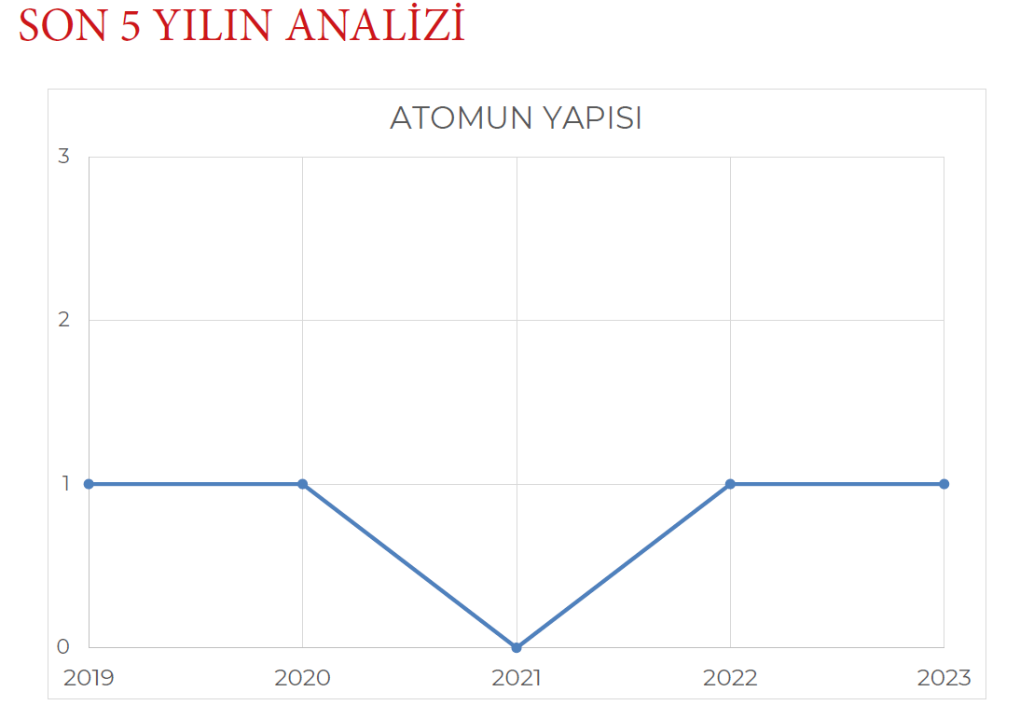
TYT
02
ATOMUN
YAPISI

Slide 3
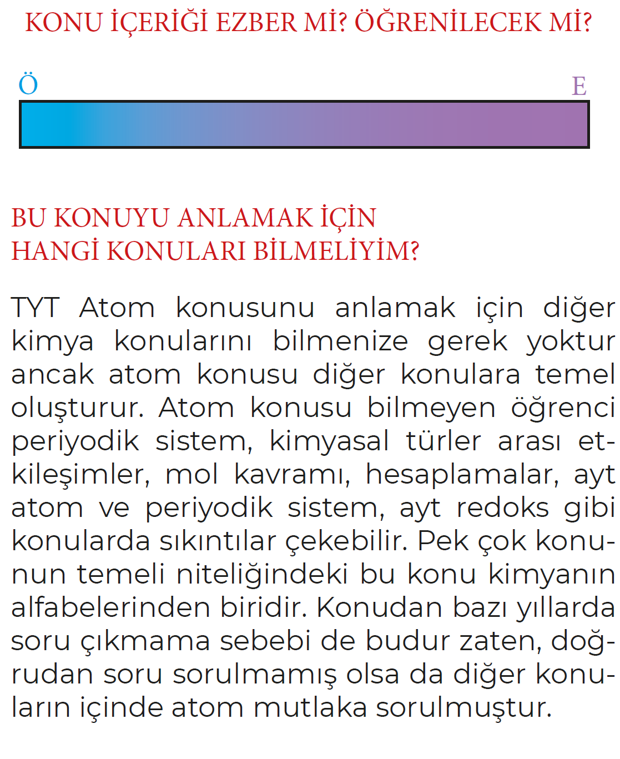
TYT
02
ATOMUN
YAPISI

Slide 4
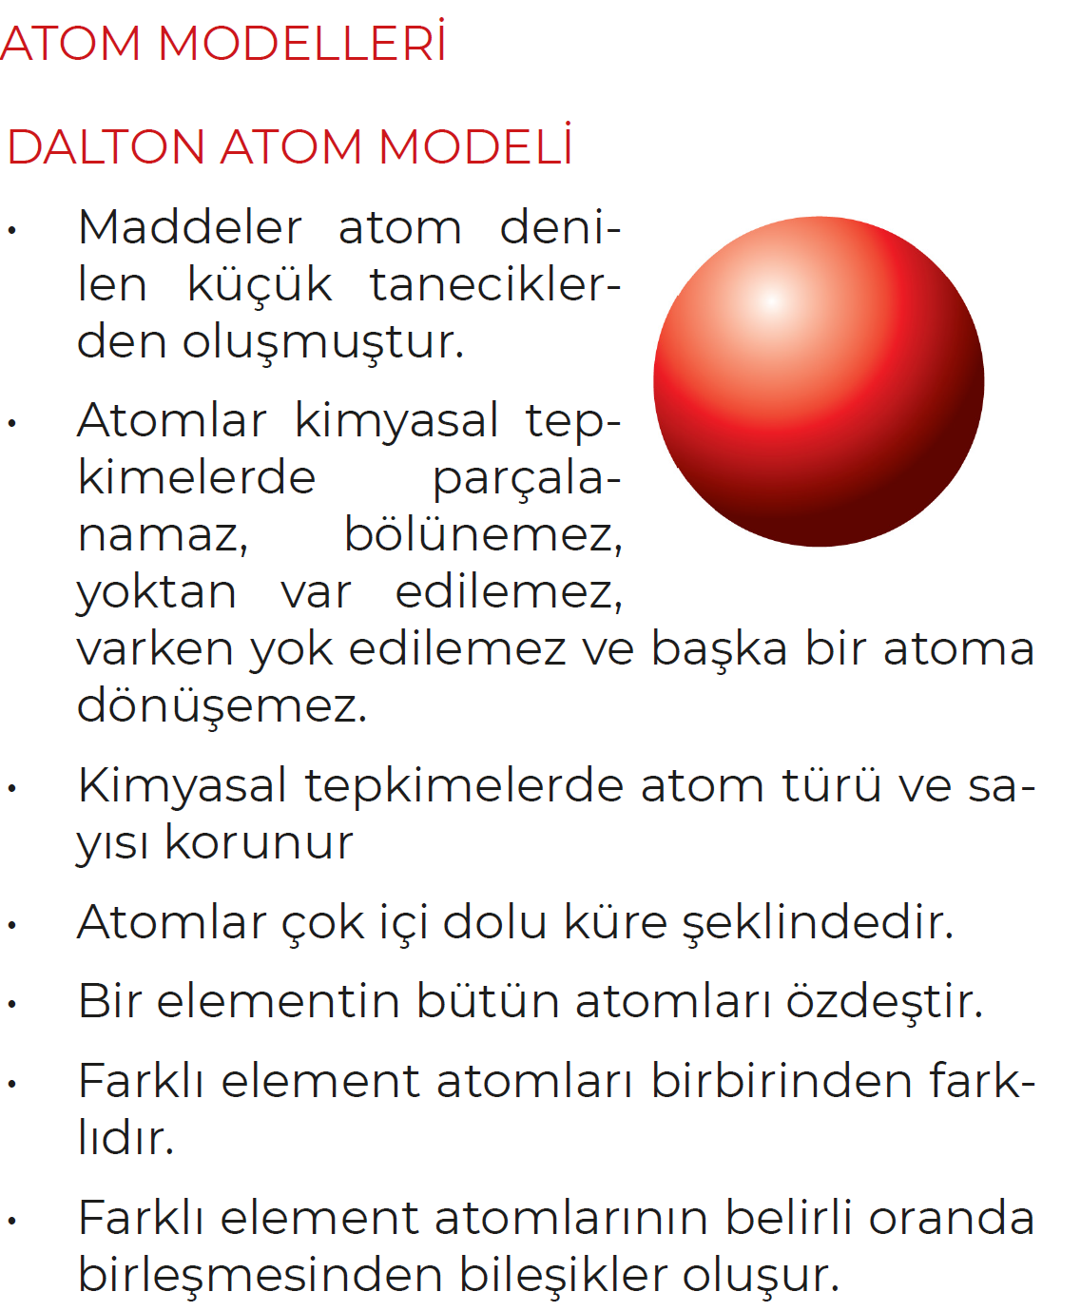
TYT
02
ATOMUN
YAPISI

Slide 5
TYT
02
ATOMUN
YAPISI

Slide 6
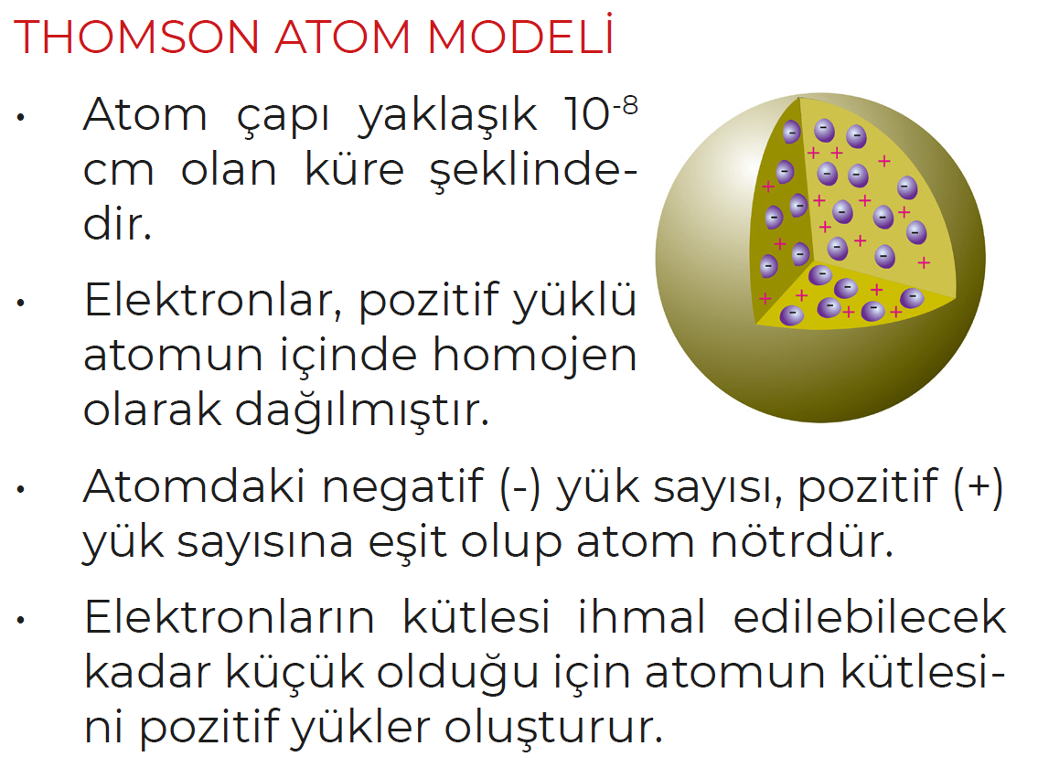
TYT
02
ATOMUN
YAPISI

Slide 7
TYT
02
ATOMUN
YAPISI

Slide 8
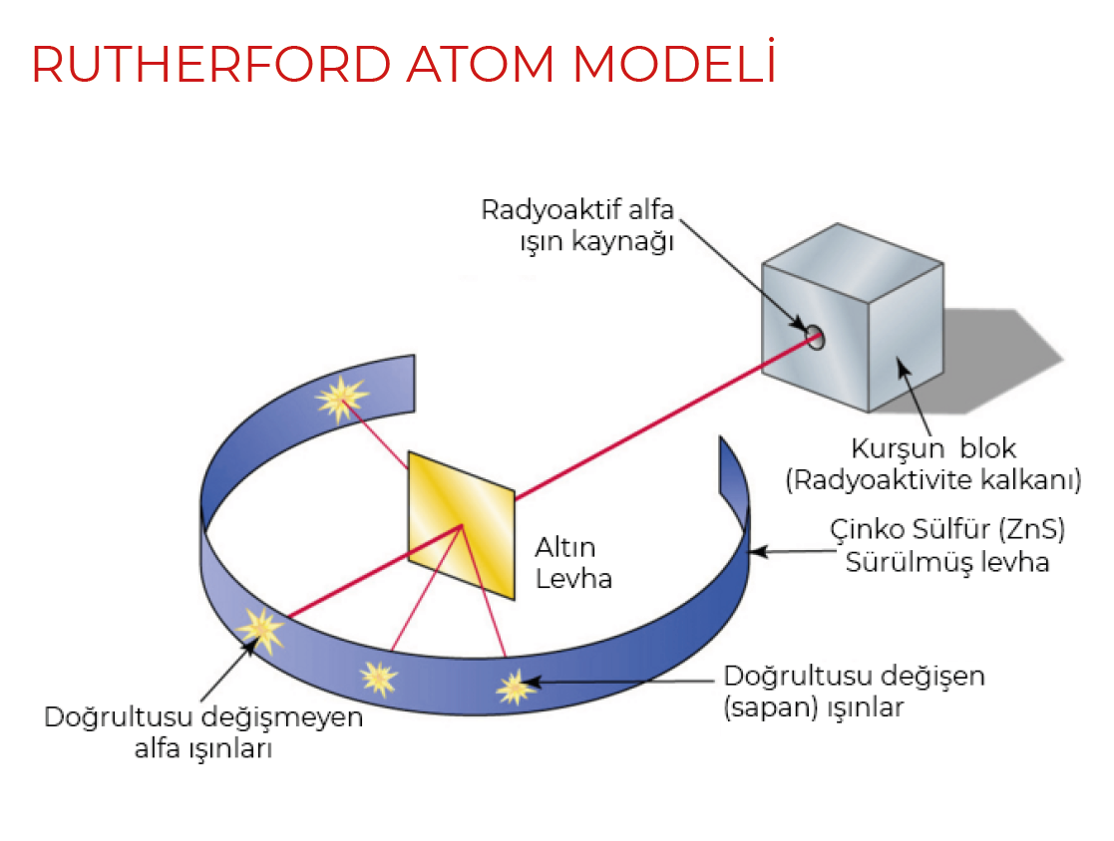
TYT
02
ATOMUN
YAPISI

Slide 9
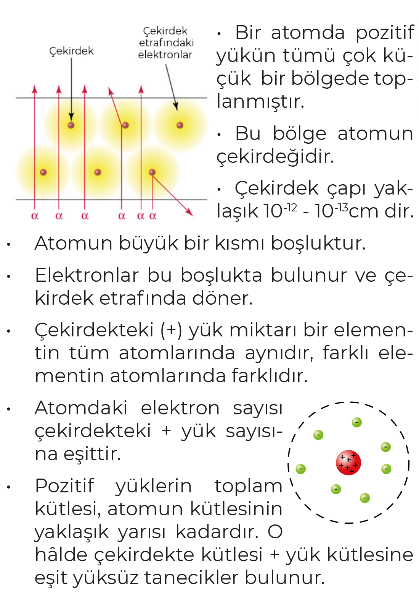
TYT
02
ATOMUN
YAPISI

Slide 10
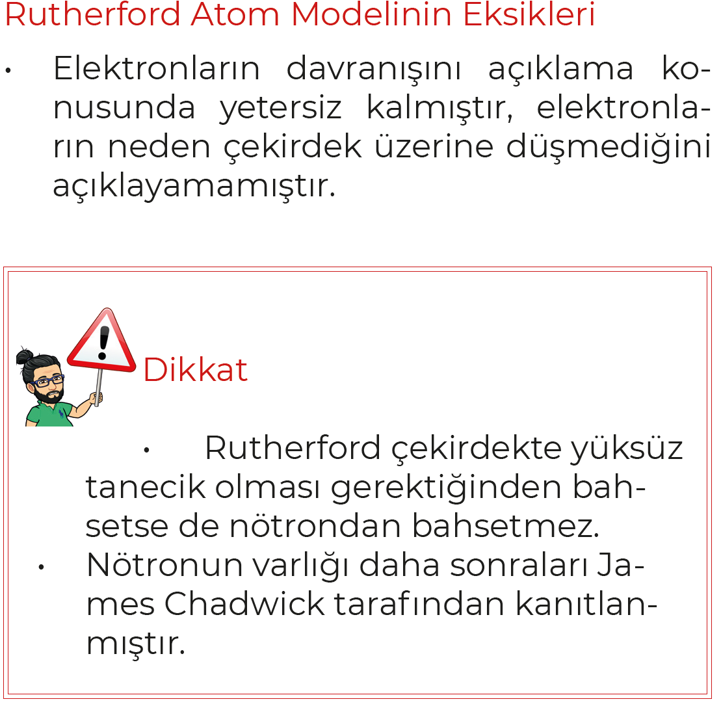
TYT
02
ATOMUN
YAPISI

Slide 11
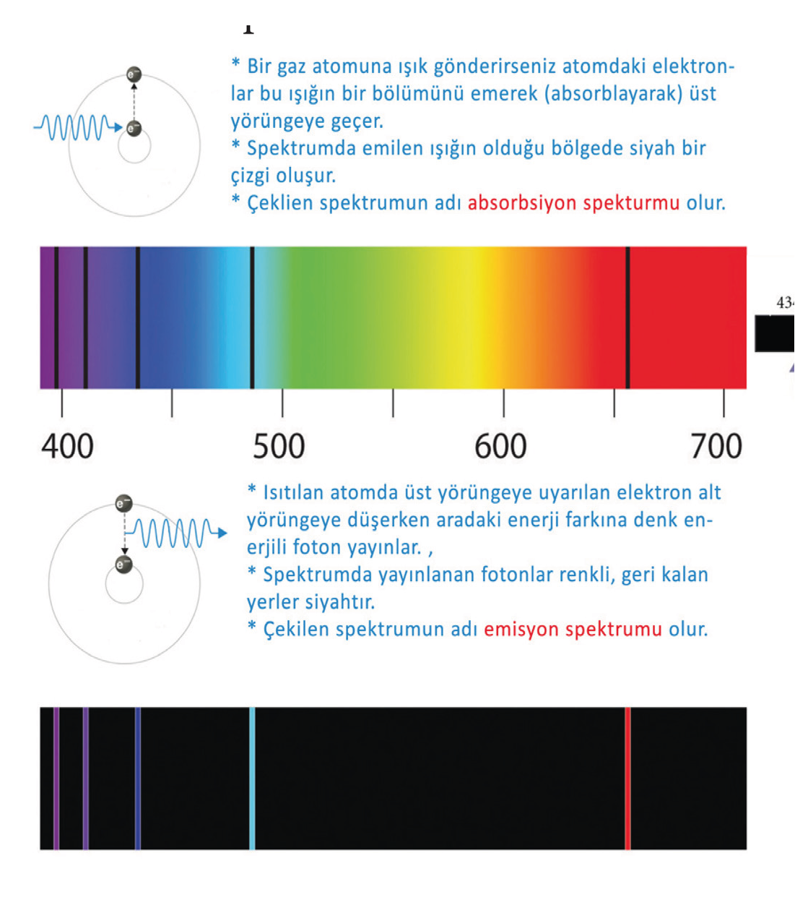
TYT
02
ATOMUN
YAPISI

Slide 12
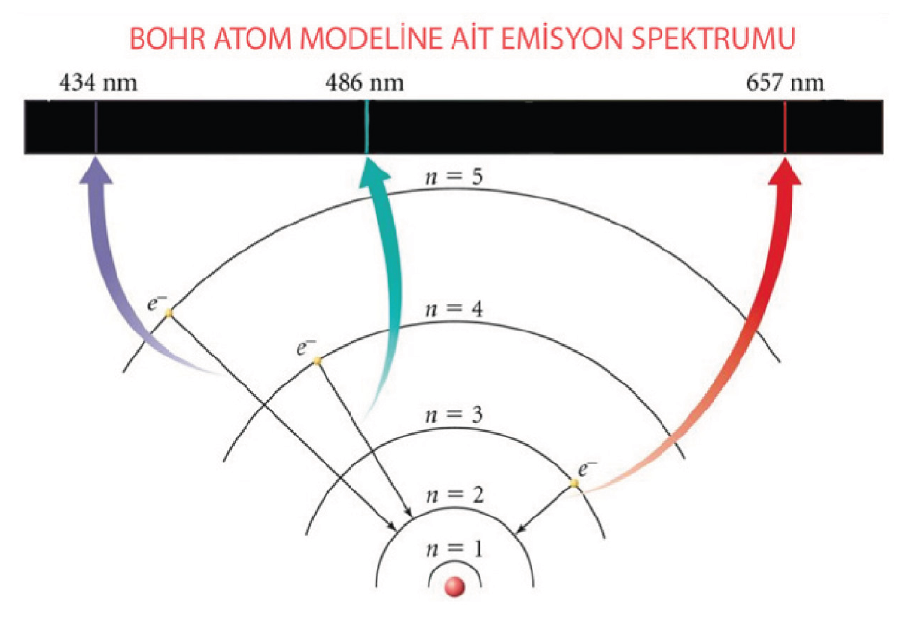


TYT
02
ATOMUN
YAPISI

Slide 13
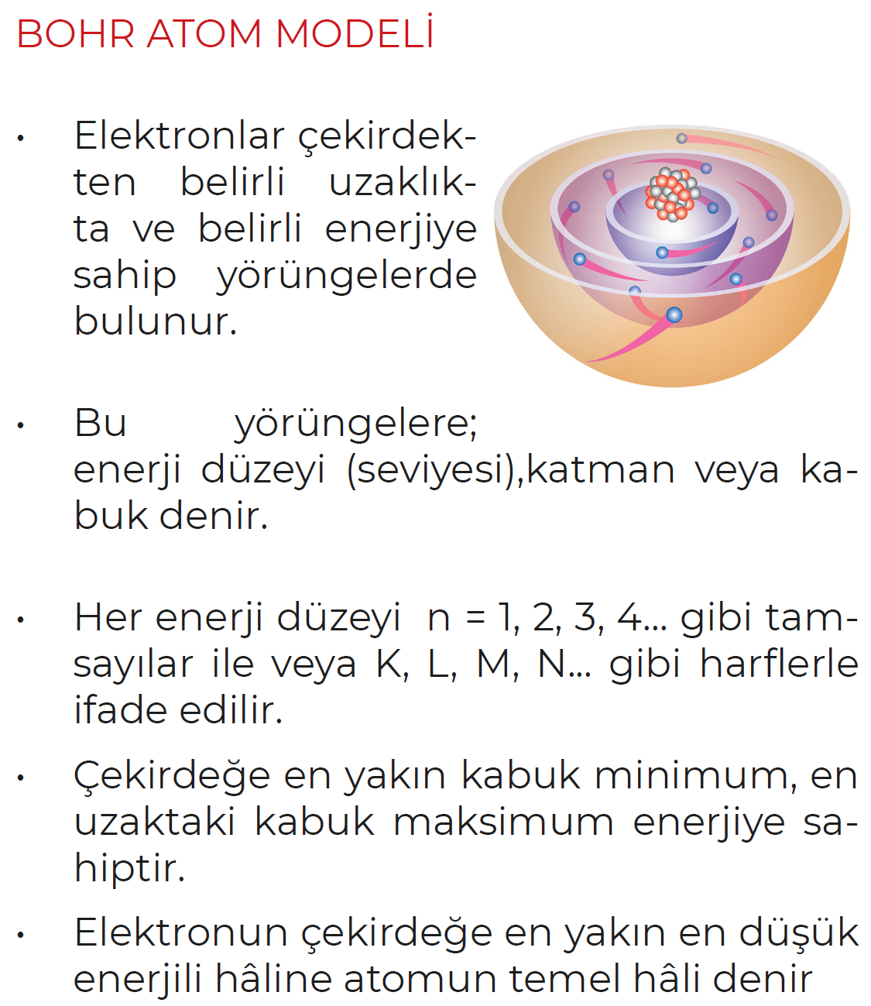
TYT
02
ATOMUN
YAPISI

Slide 14
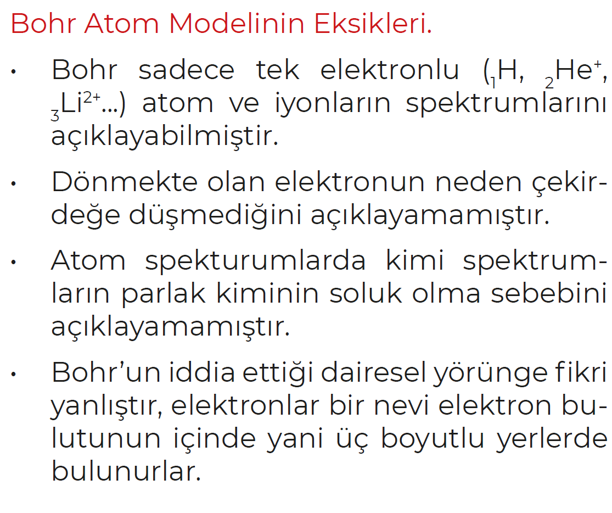
TYT
02
ATOMUN
YAPISI

Slide 15
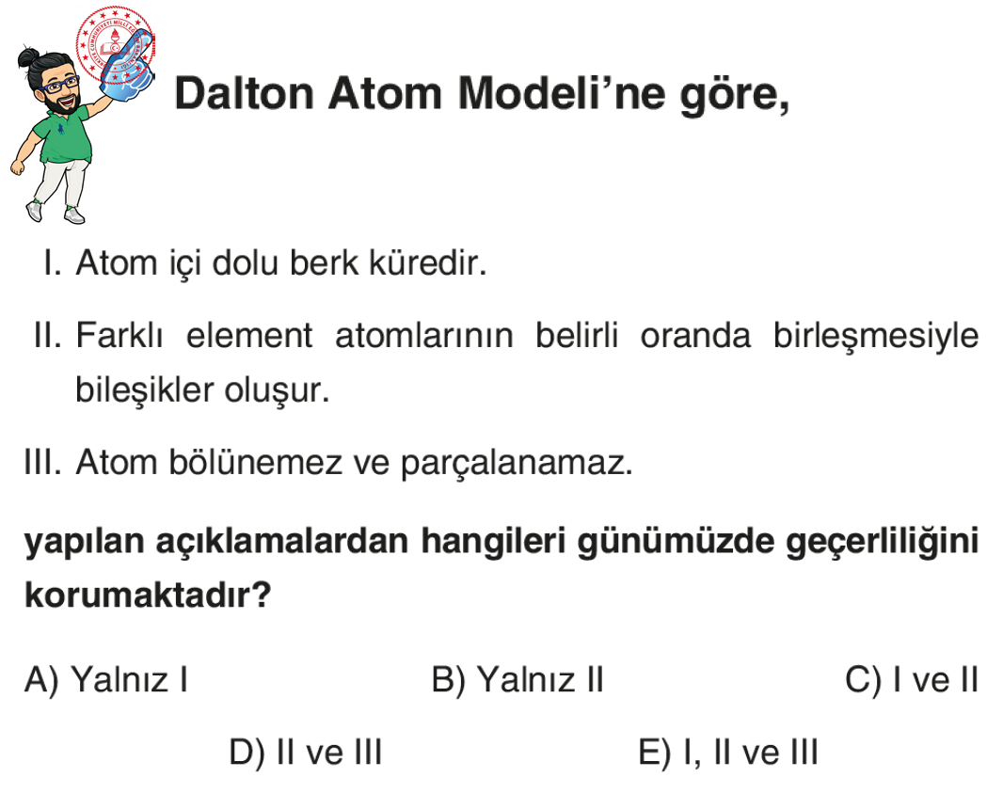
TYT
02
ATOMUN
YAPISI

Slide 16
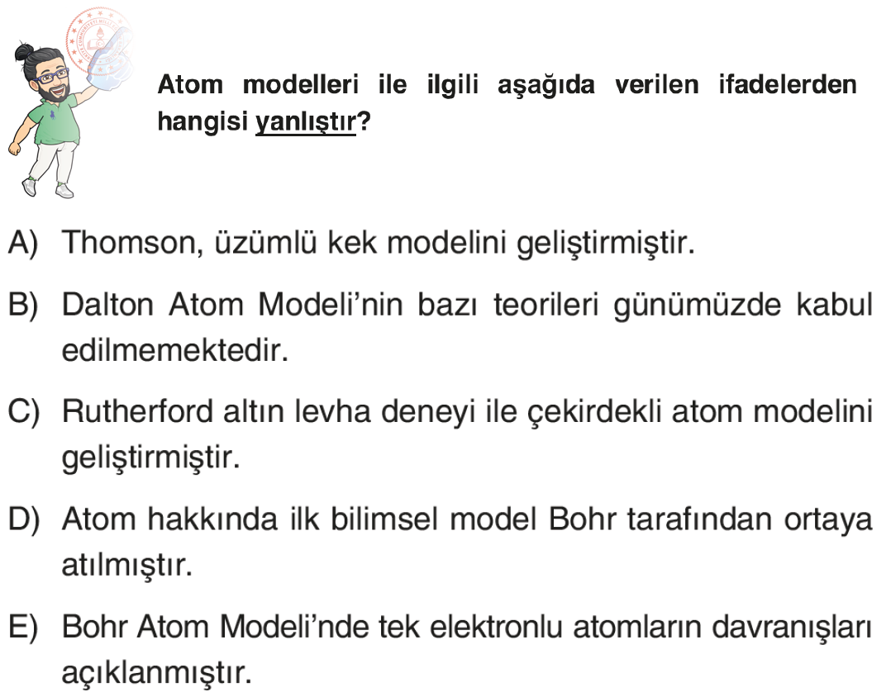
TYT
02
ATOMUN
YAPISI

Slide 17
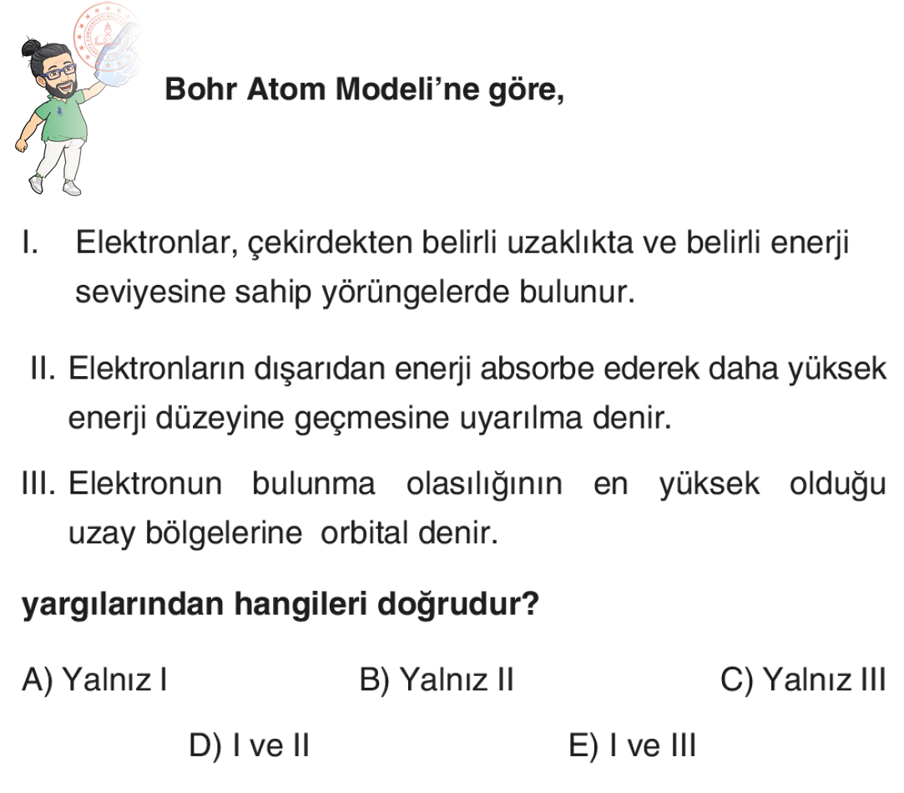
TYT
02
ATOMUN
YAPISI

Slide 18
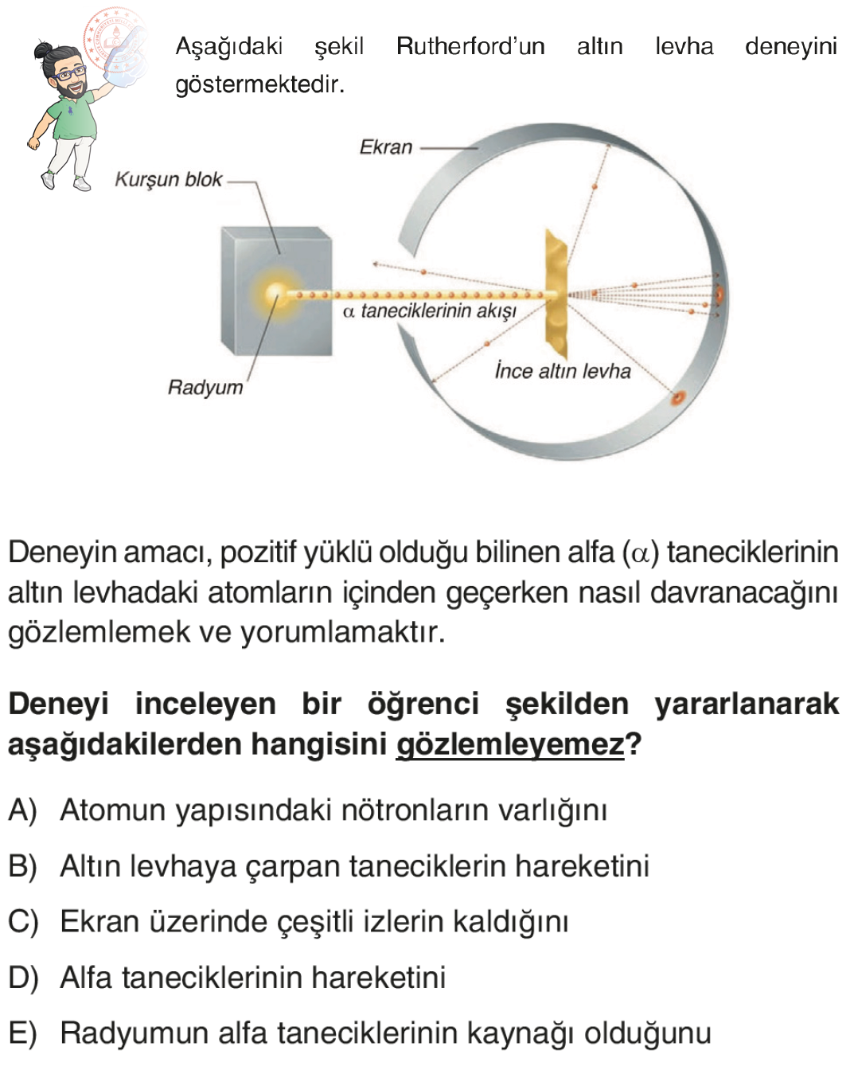
TYT
02
ATOMUN
YAPISI

Slide 19
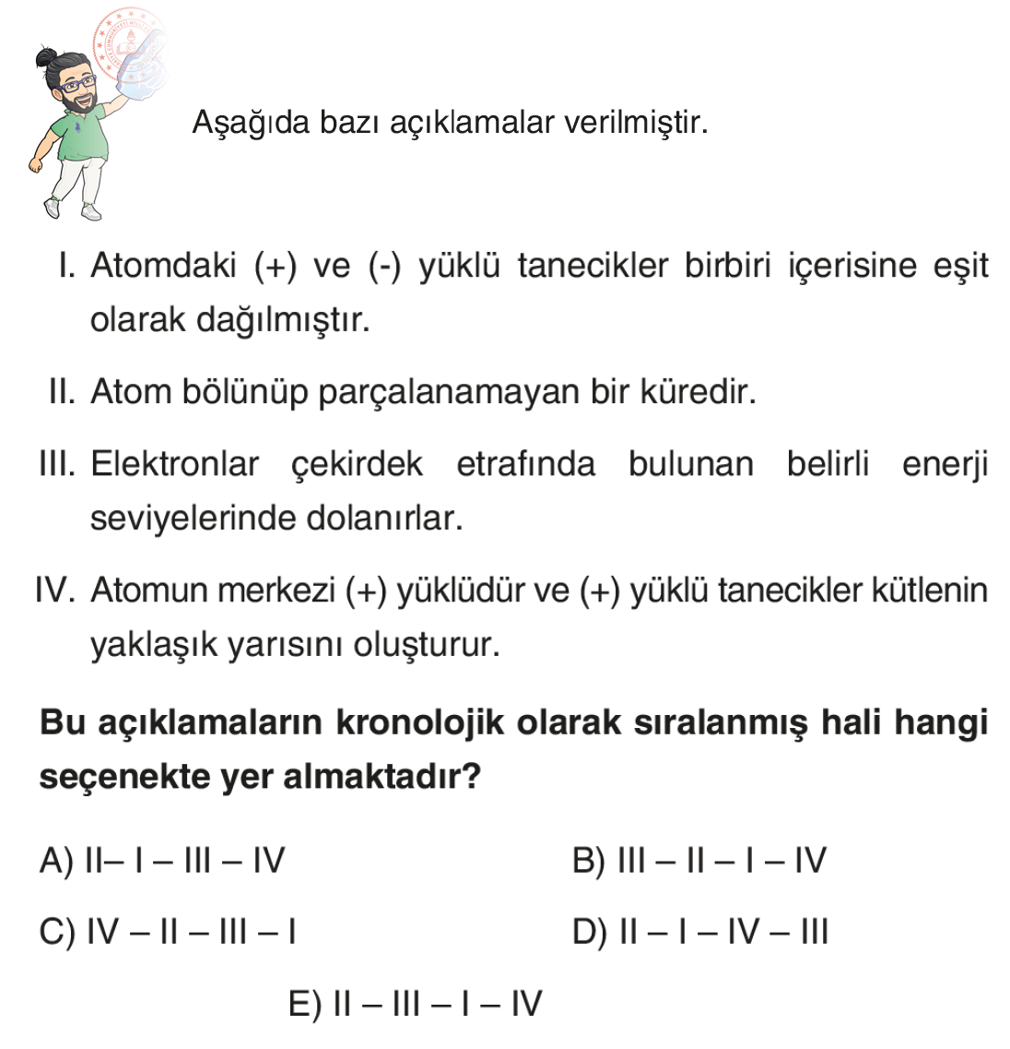
TYT
02
ATOMUN
YAPISI

Slide 20
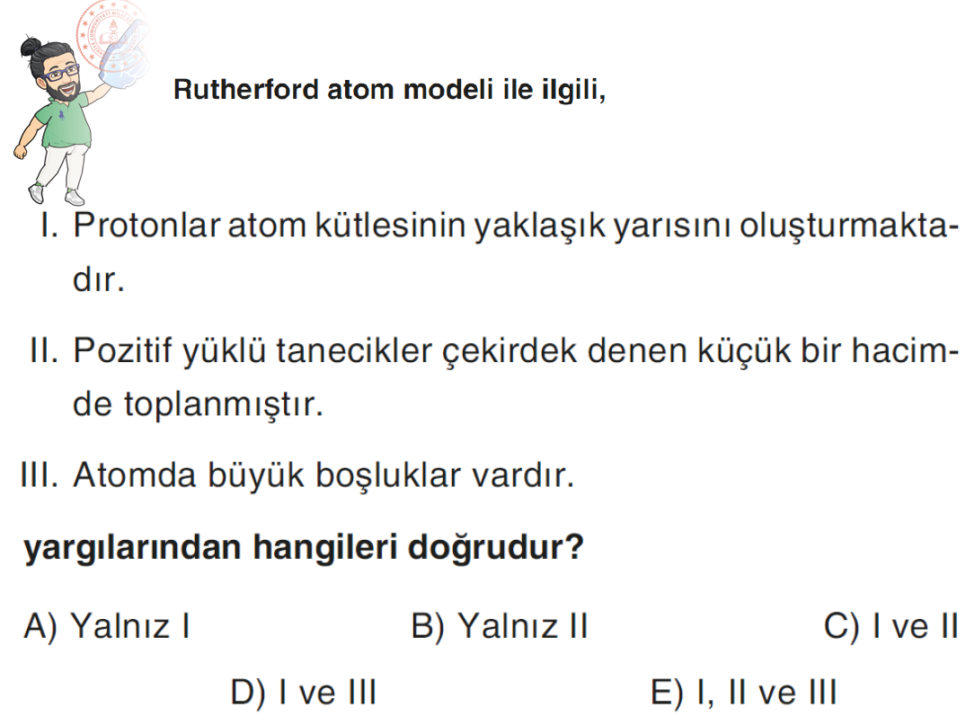
TYT
02
ATOMUN
YAPISI

Slide 21
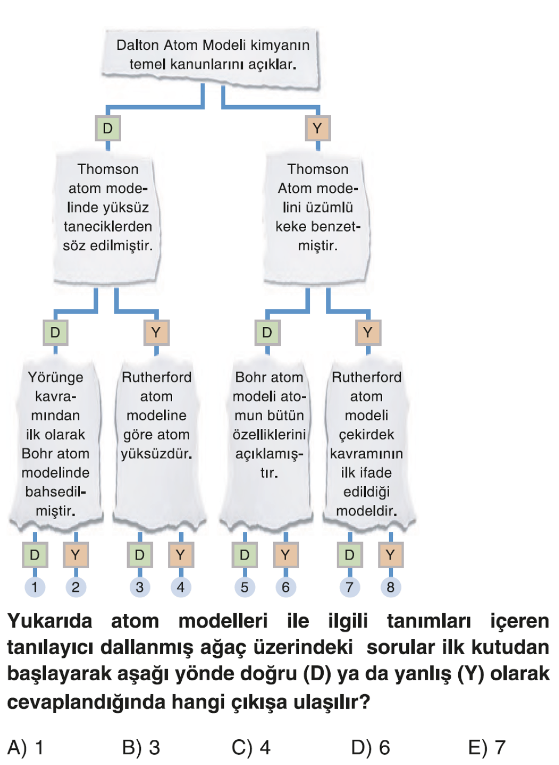
TYT
02
ATOMUN
YAPISI

Slide 22
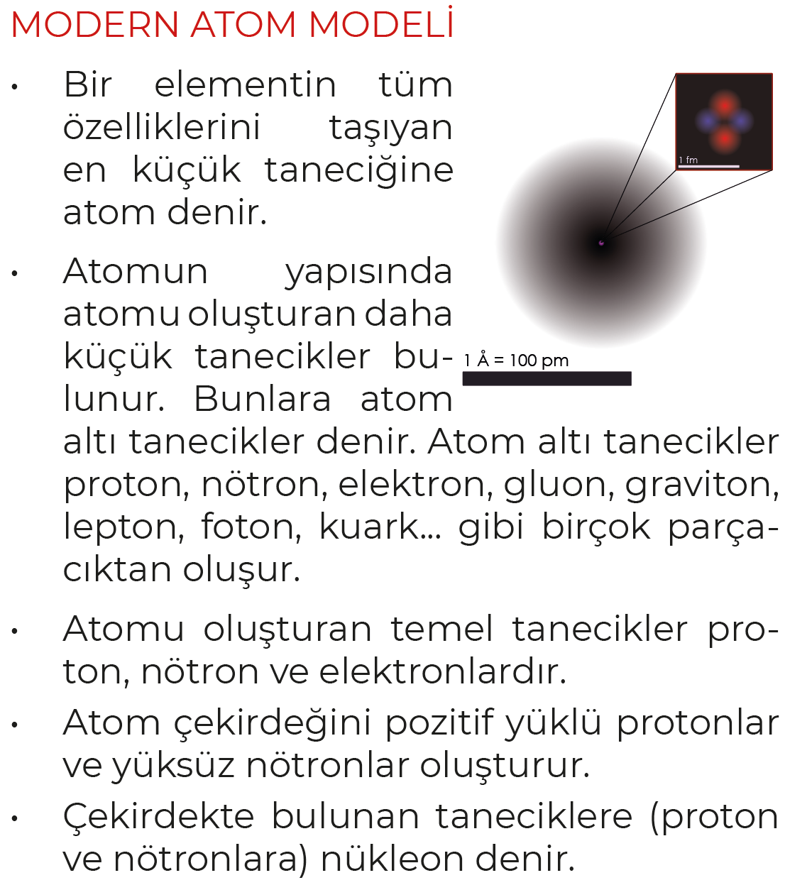
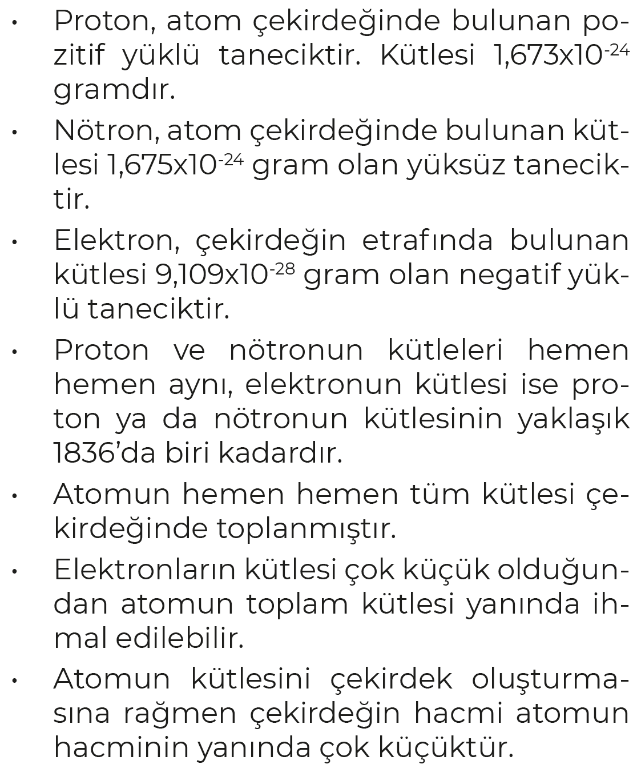
TYT
02
ATOMUN
YAPISI

Slide 23
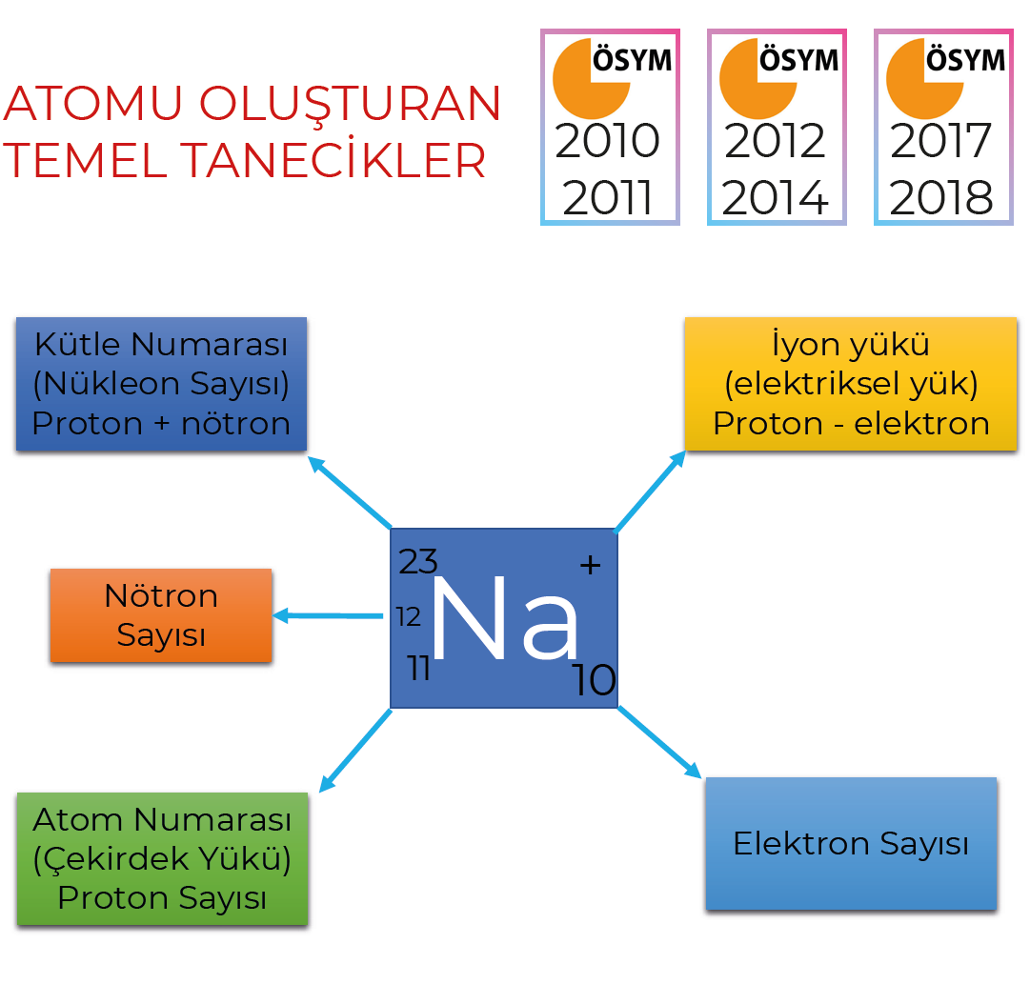
TYT
02
ATOMUN
YAPISI

Slide 24
TYT
02
ATOMUN
YAPISI

Slide 25
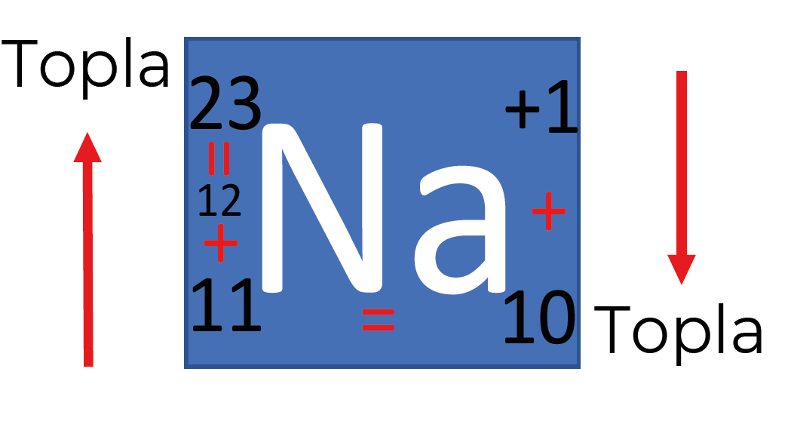
TYT
02
ATOMUN
YAPISI

Slide 26
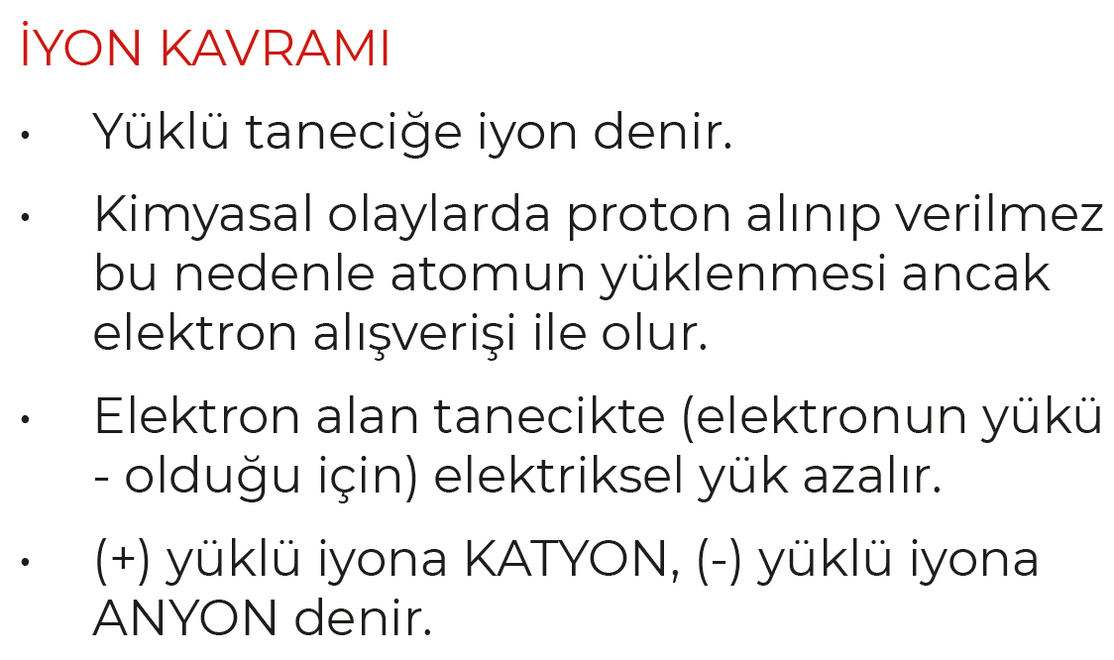
TYT
02
ATOMUN
YAPISI

Slide 27
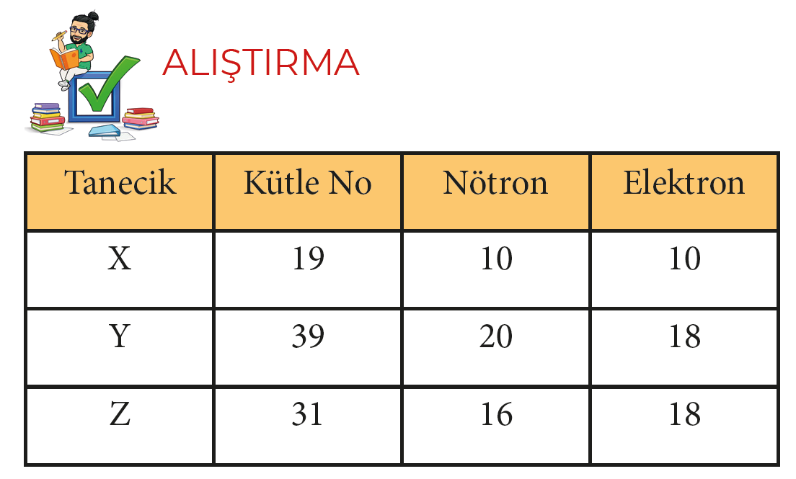
TYT
02
ATOMUN
YAPISI

Slide 28
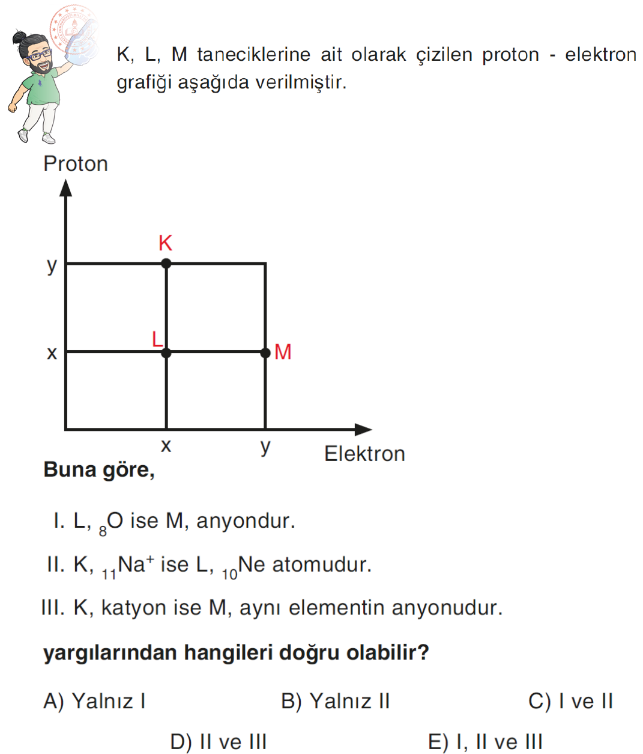
TYT
02
ATOMUN
YAPISI

Slide 29
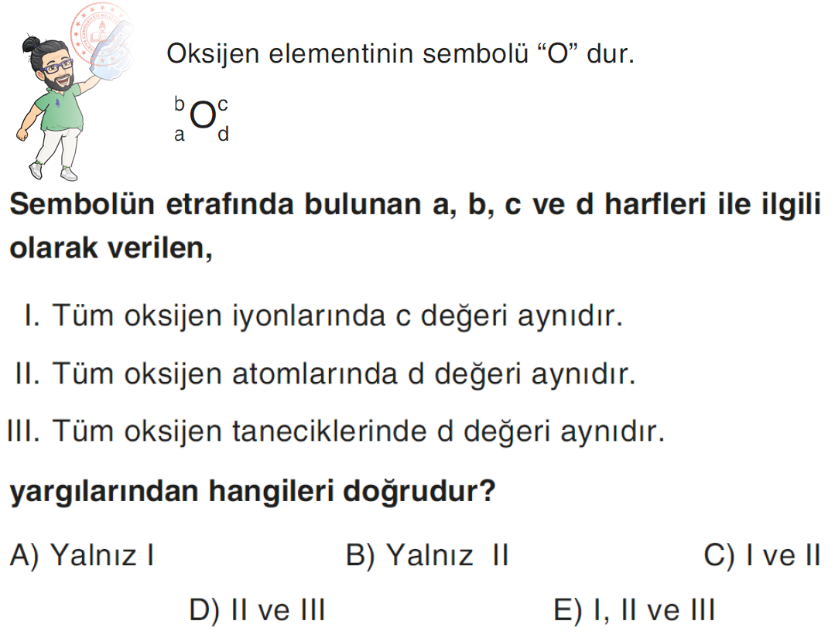
TYT
02
ATOMUN
YAPISI

Slide 30
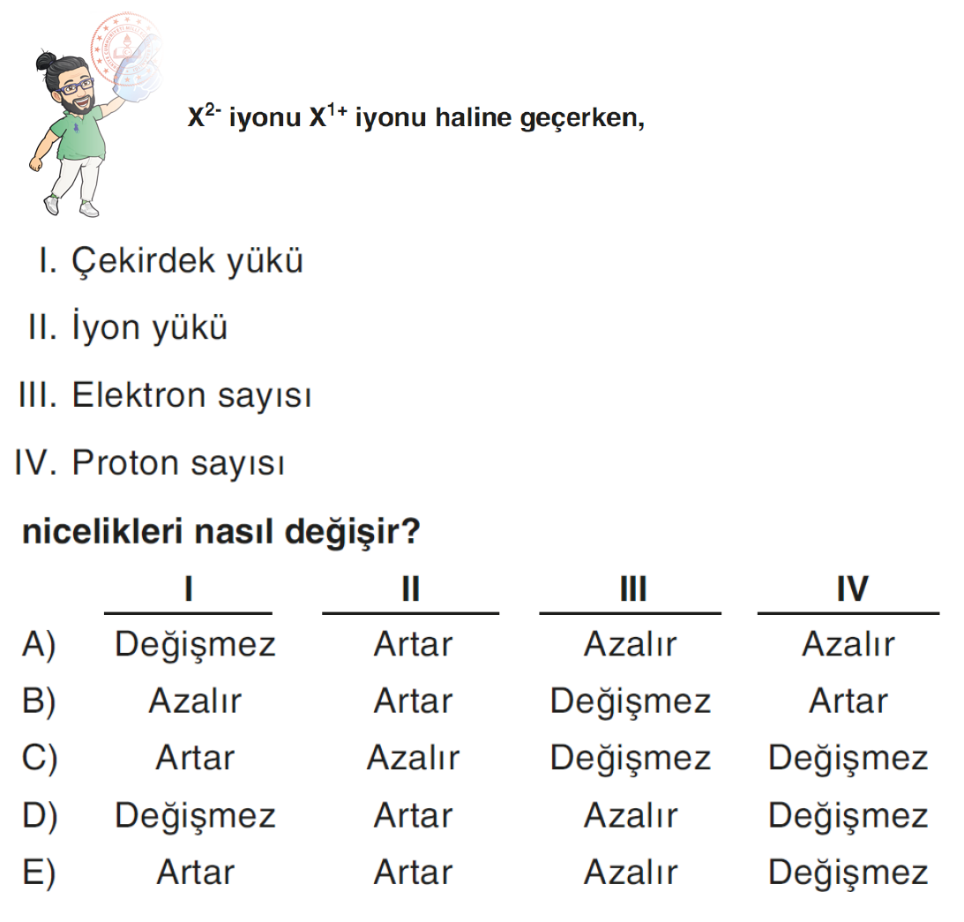
TYT
02
ATOMUN
YAPISI

Slide 31
TYT
02
ATOMUN
YAPISI

Slide 32
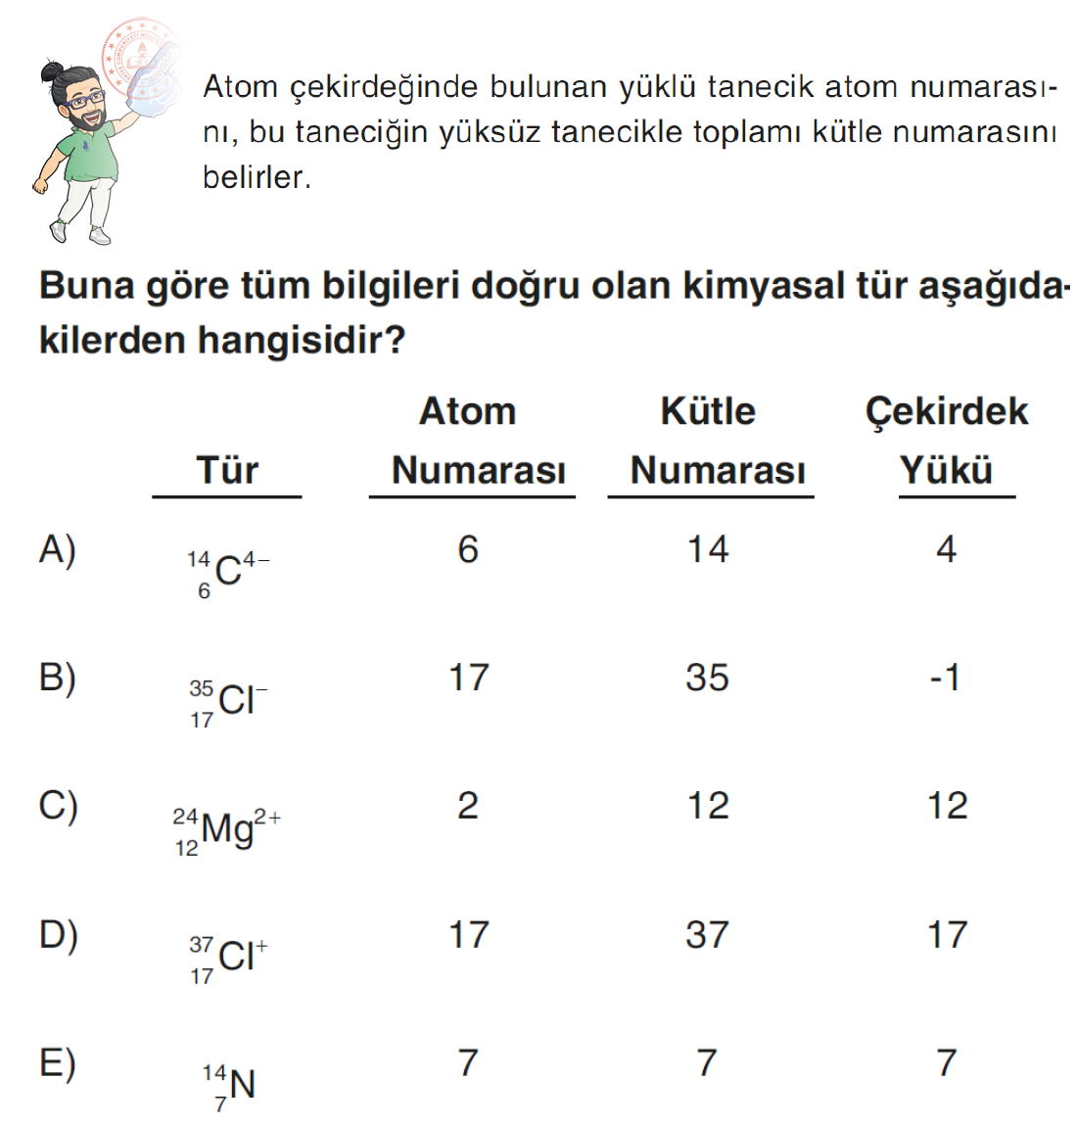
TYT
02
ATOMUN
YAPISI

Slide 33
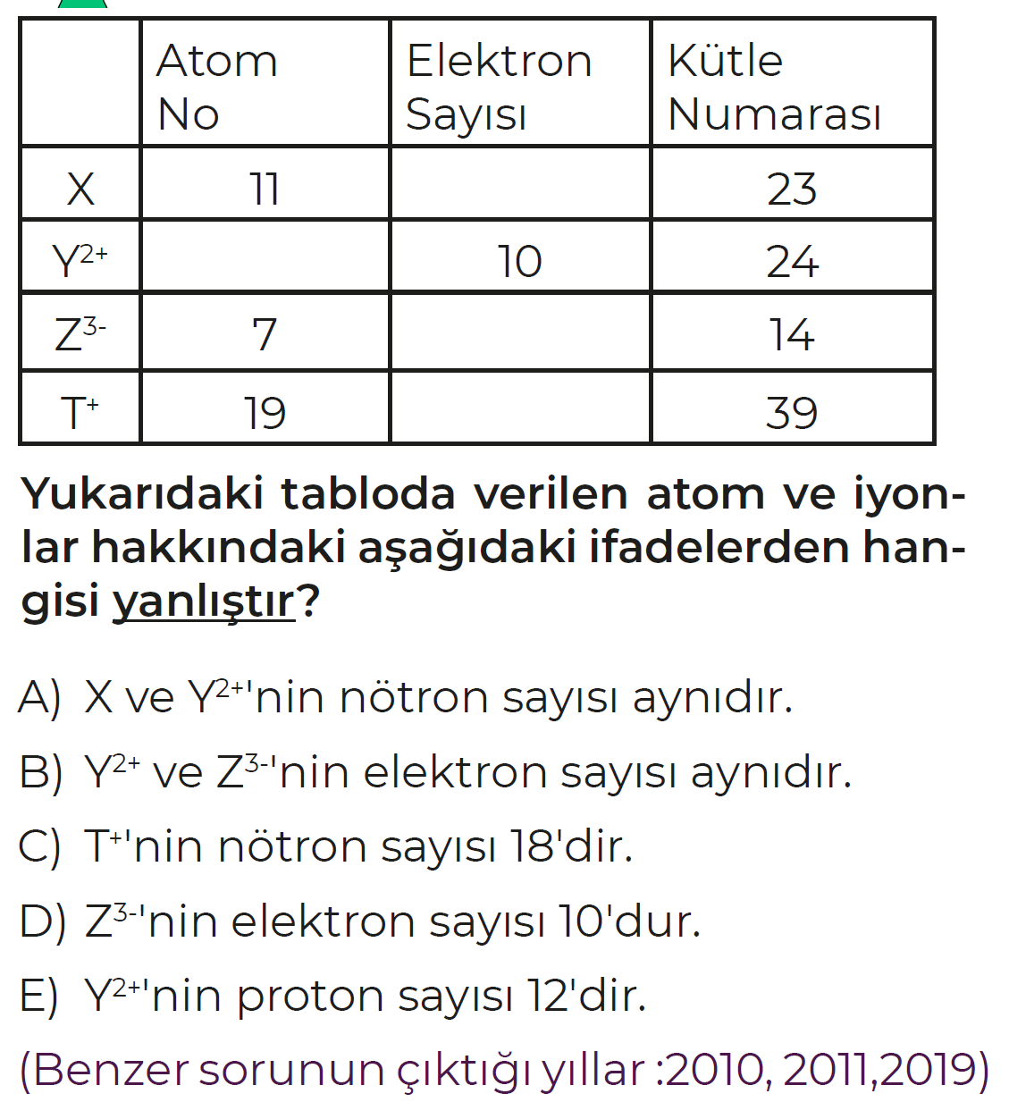
TYT
02
ATOMUN
YAPISI

Slide 34
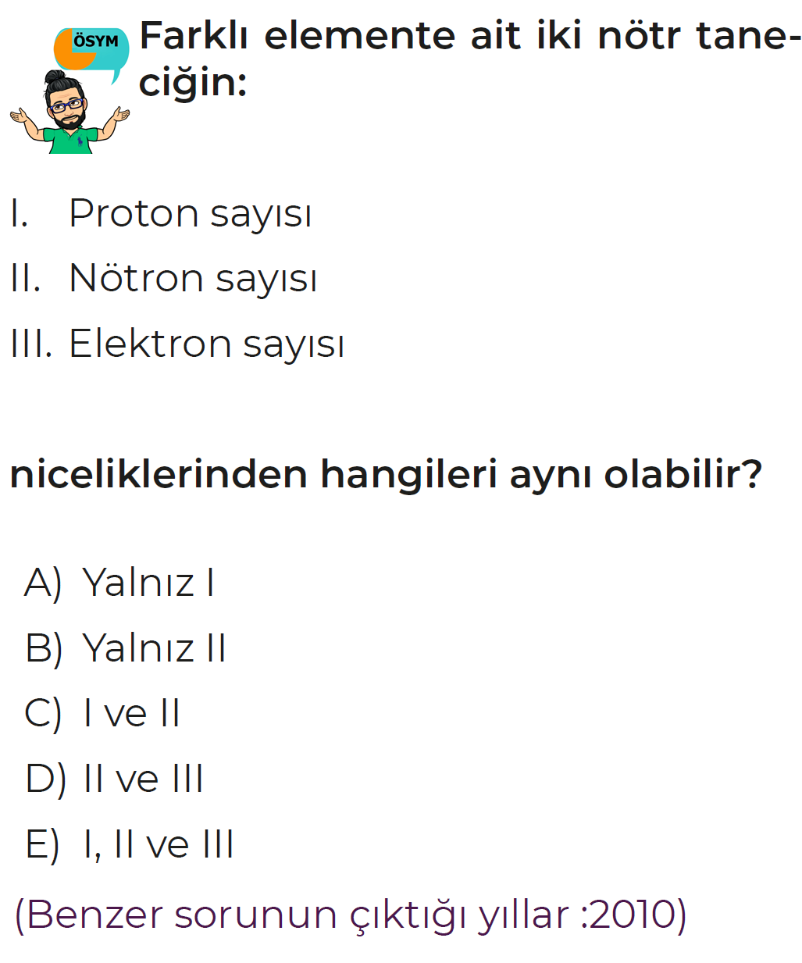
TYT
02
ATOMUN
YAPISI

Slide 35
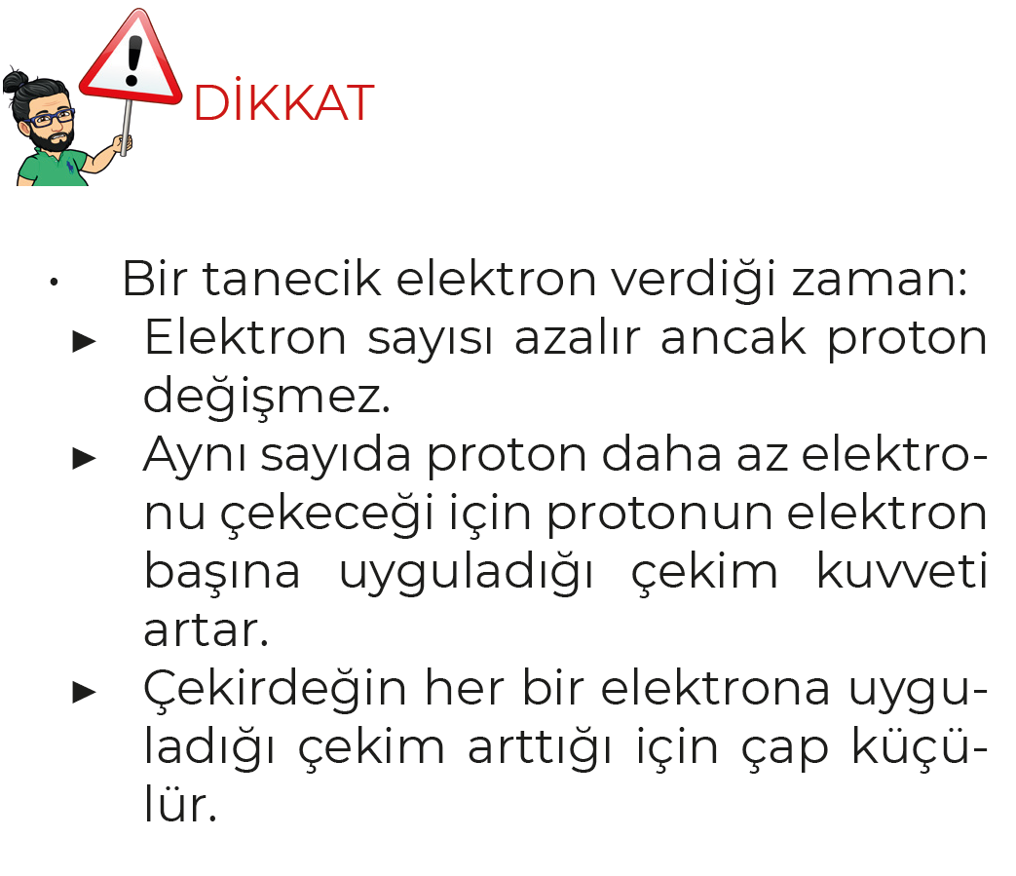
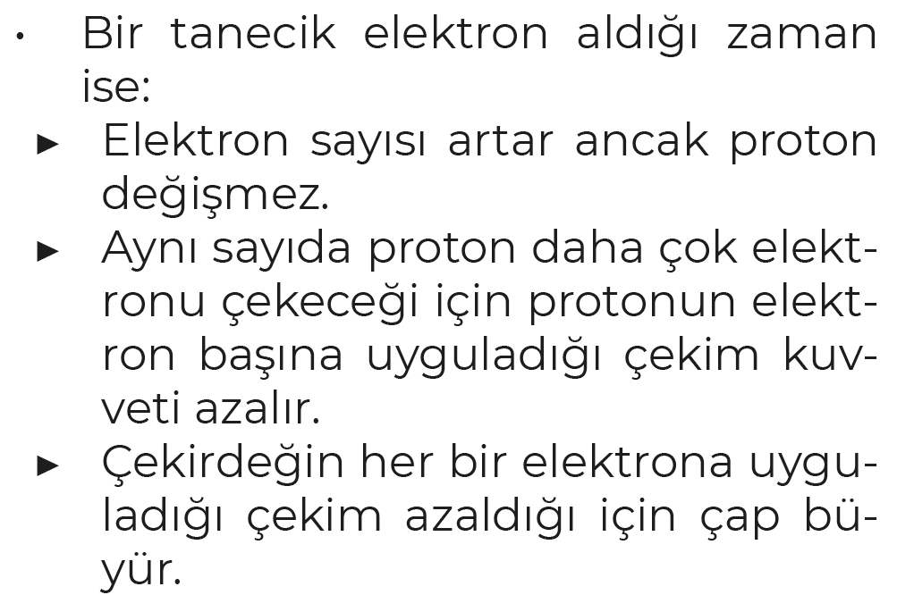
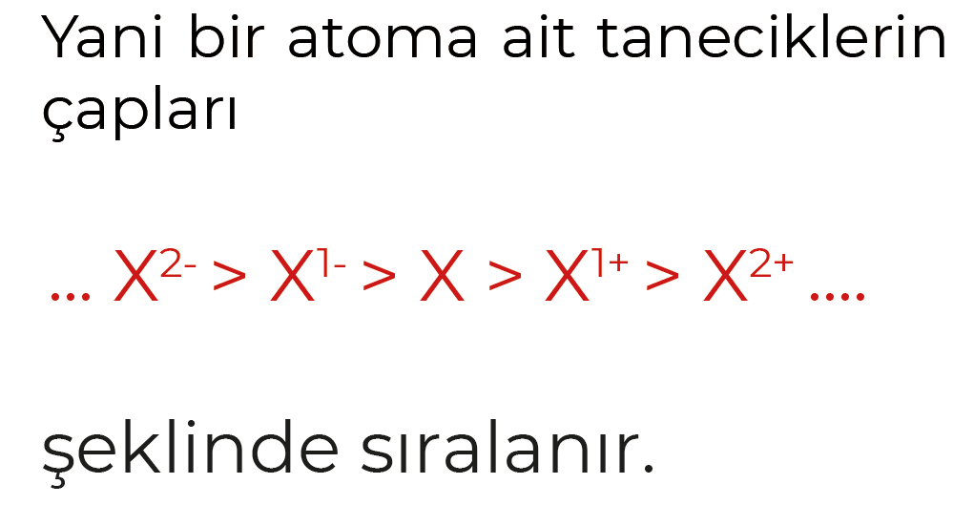
TYT
02
ATOMUN
YAPISI

Slide 36
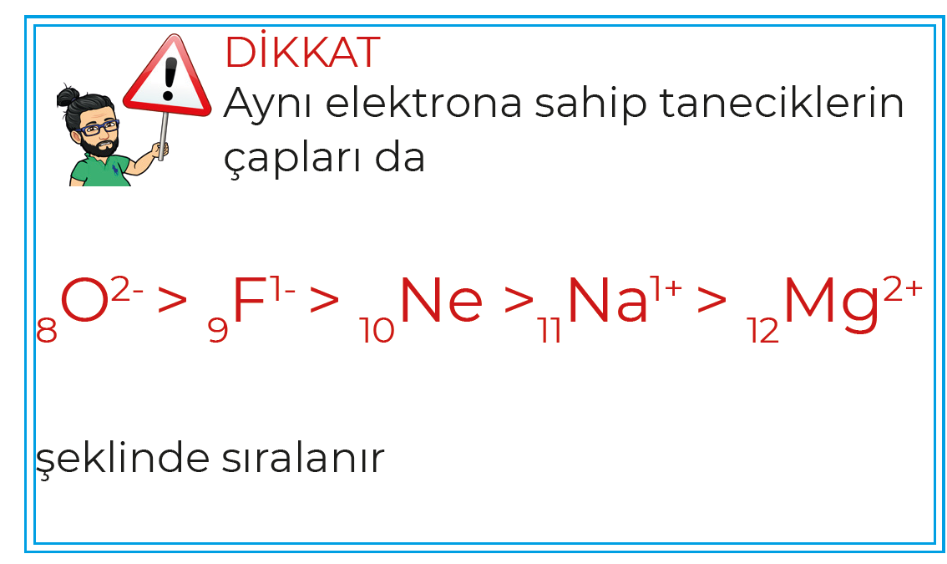
TYT
02
ATOMUN
YAPISI

Slide 37
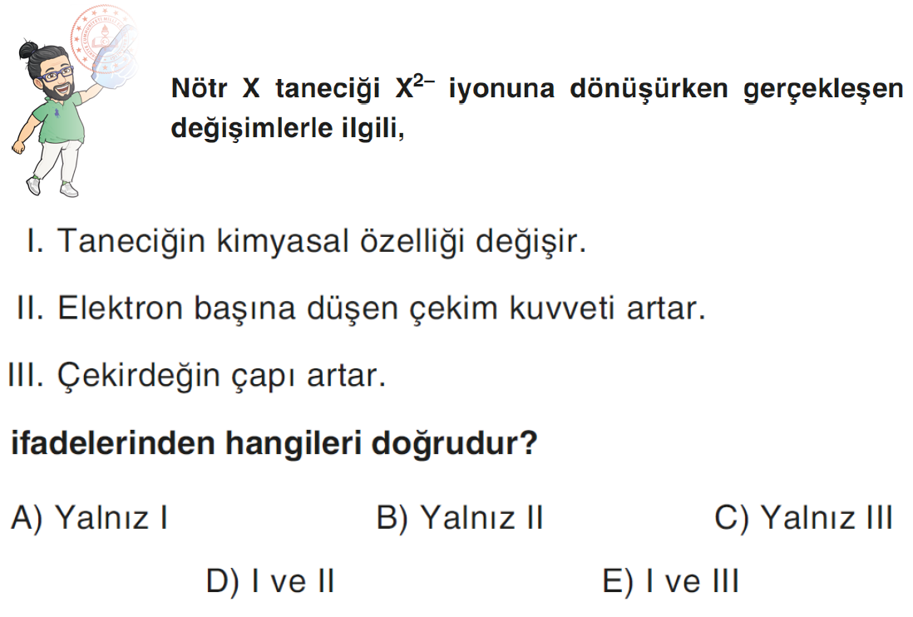
TYT
02
ATOMUN
YAPISI

Slide 38
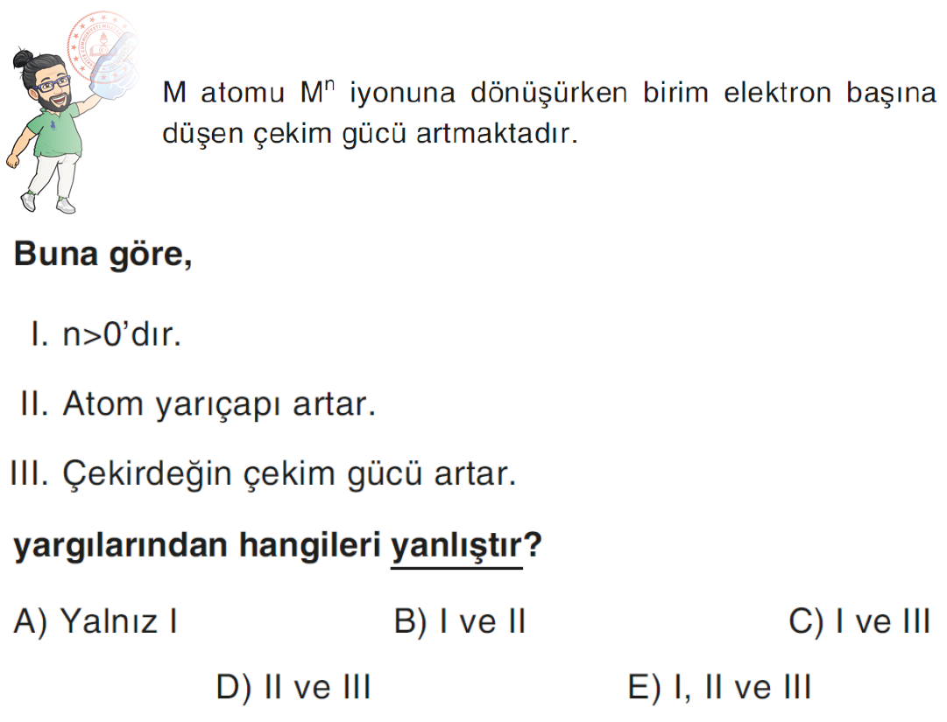
TYT
02
ATOMUN
YAPISI

Slide 39
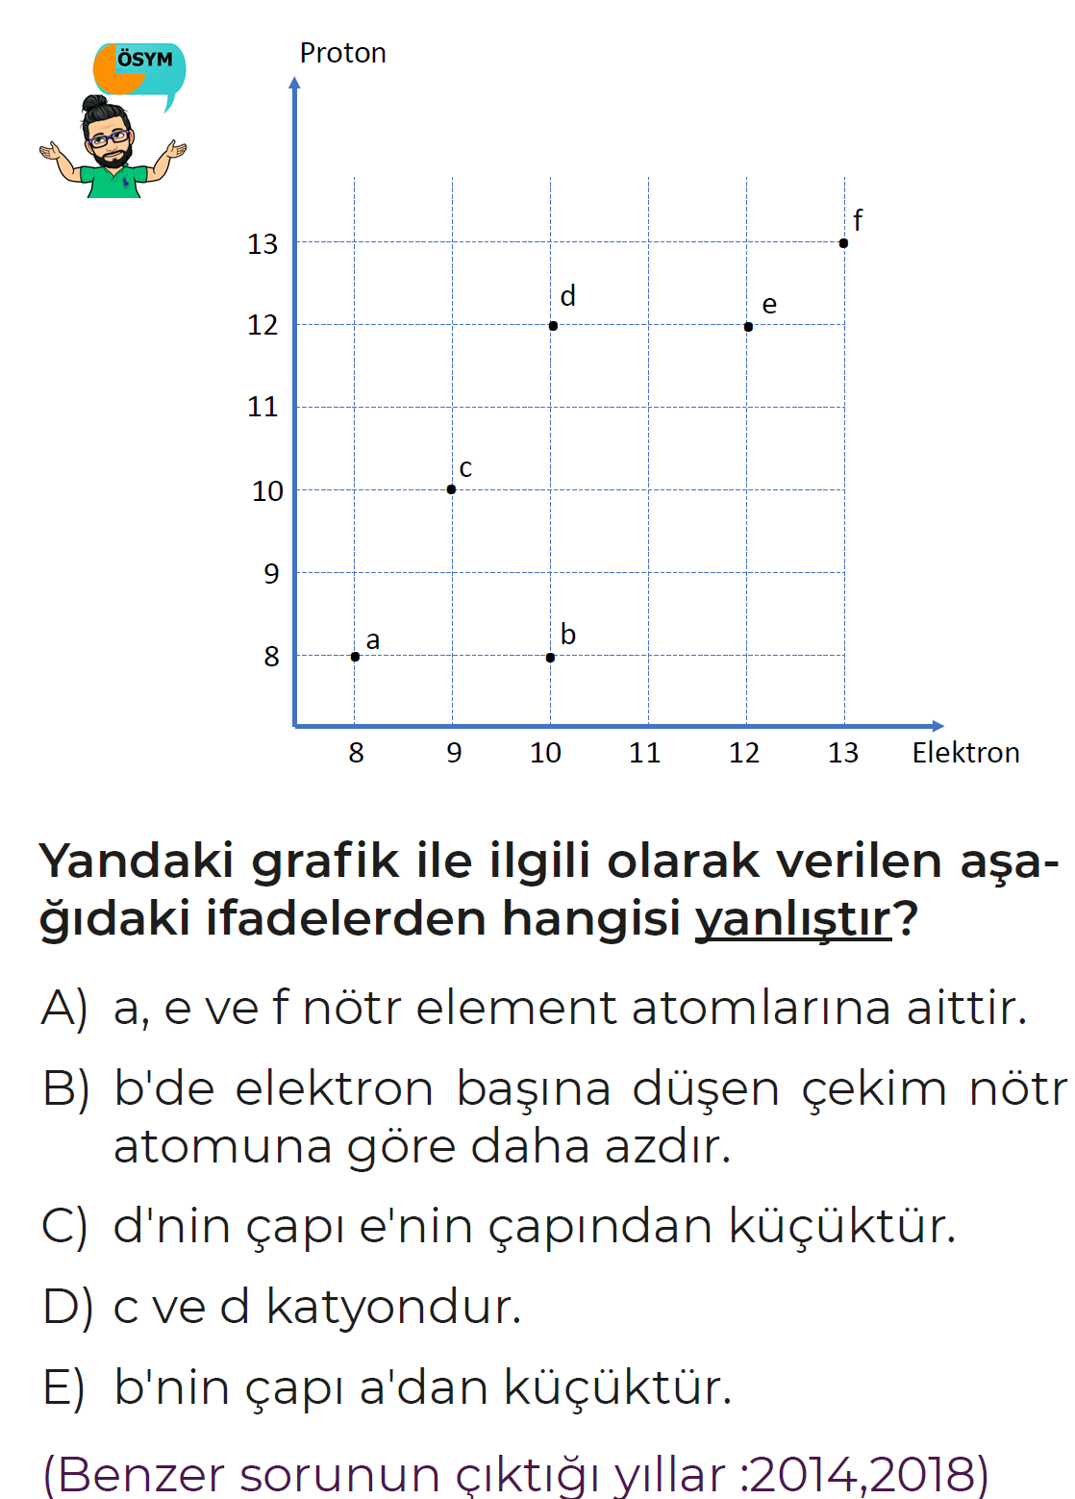
TYT
02
ATOMUN
YAPISI

Slide 40
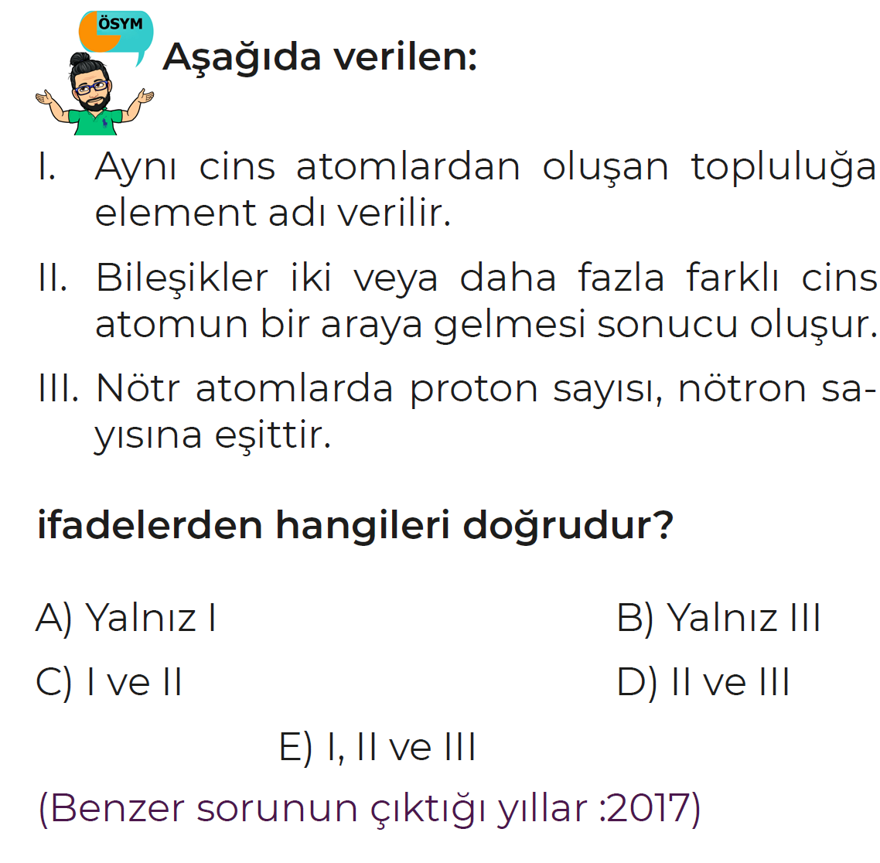
TYT
02
ATOMUN
YAPISI

Slide 41
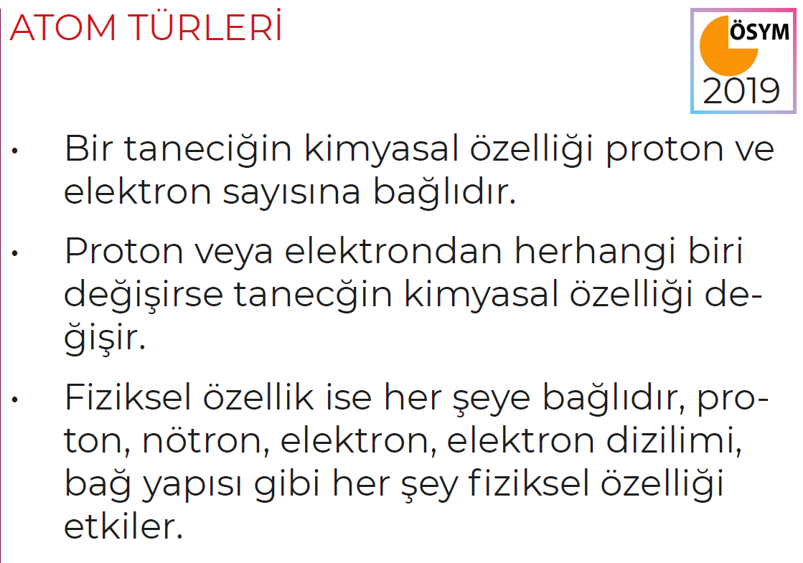
TYT
02
ATOMUN
YAPISI

Slide 42
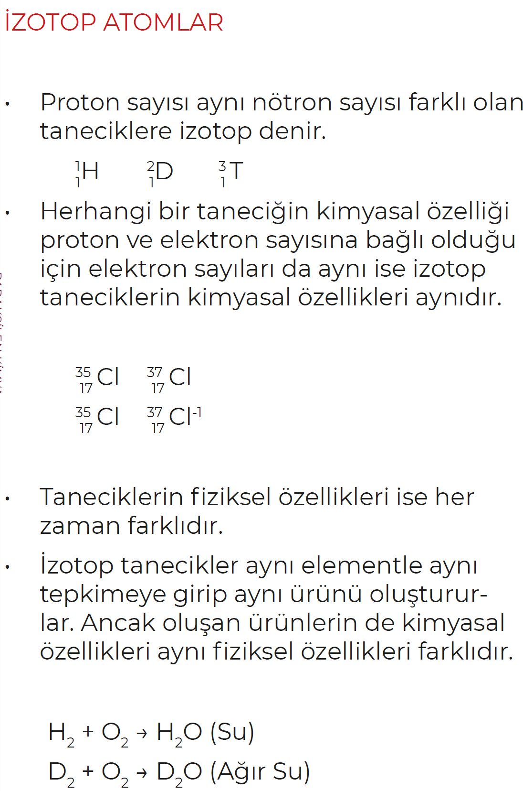
TYT
02
ATOMUN
YAPISI

Slide 43
TYT
02
ATOMUN
YAPISI

Slide 44
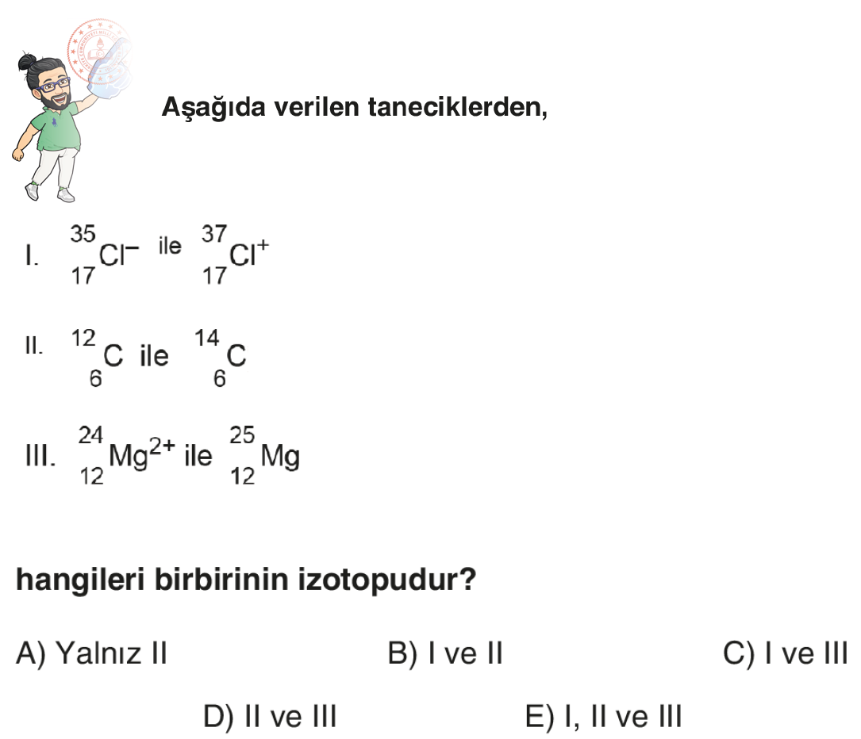
TYT
02
ATOMUN
YAPISI

Slide 45
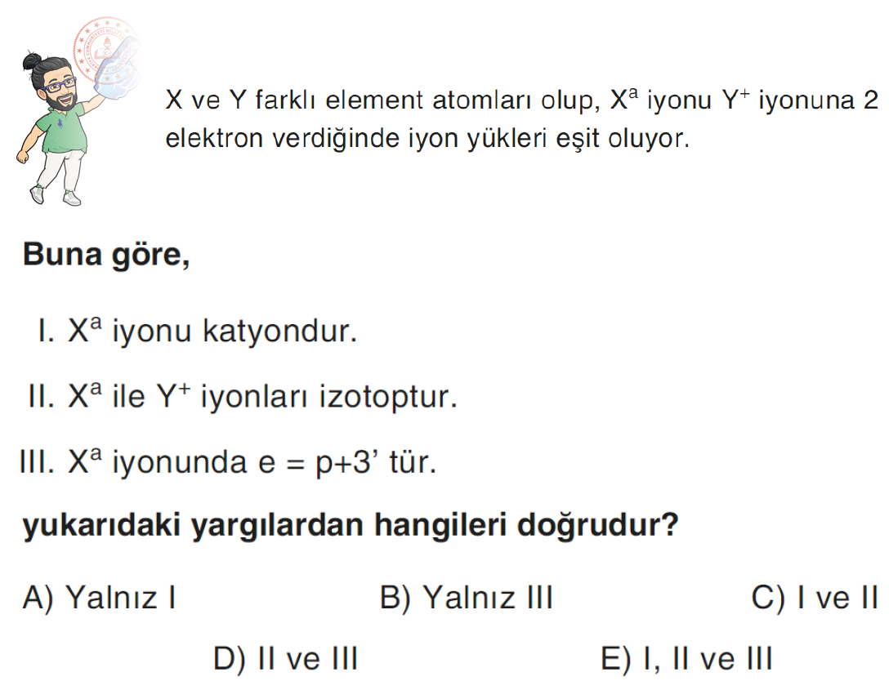
TYT
02
ATOMUN
YAPISI

Slide 46
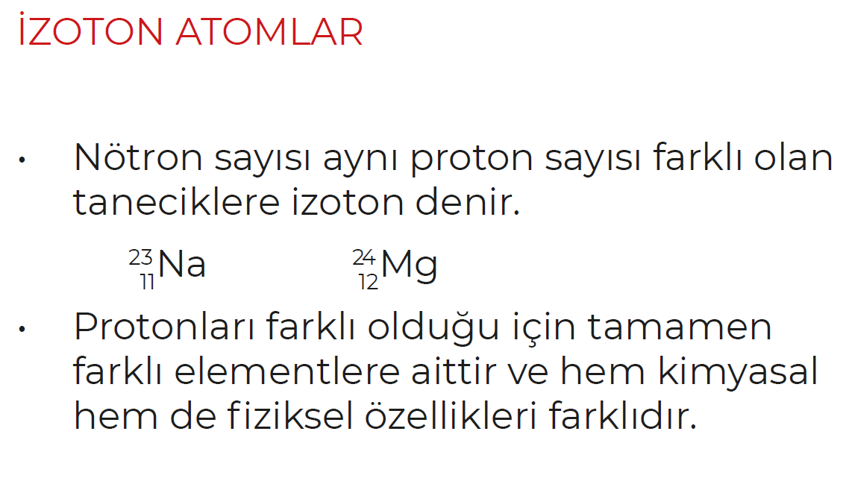
TYT
02
ATOMUN
YAPISI

Slide 47
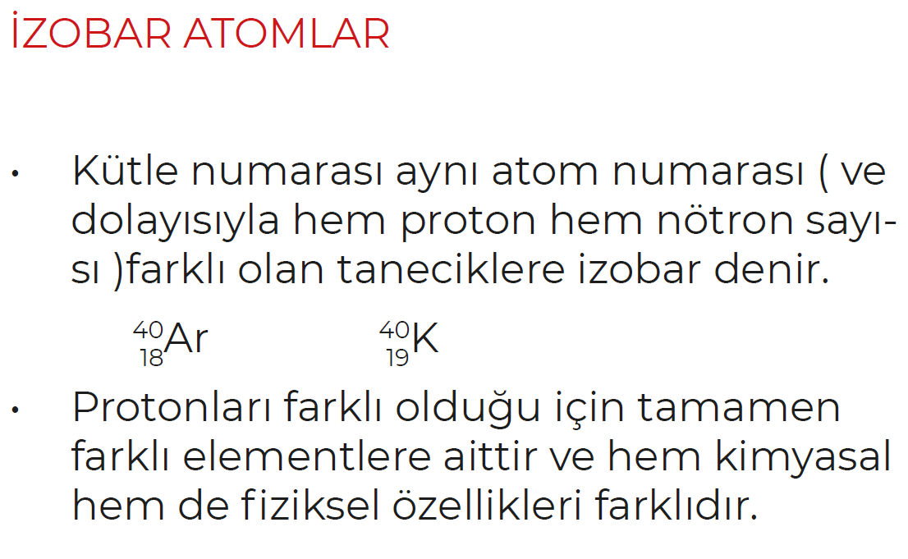
TYT
02
ATOMUN
YAPISI

Slide 48
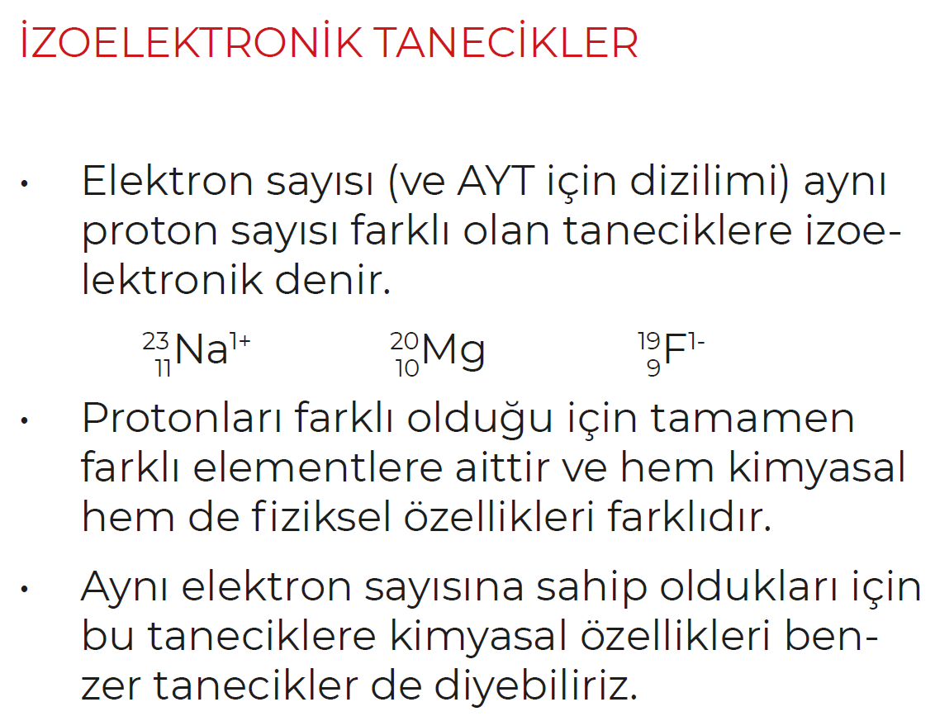
TYT
02
ATOMUN
YAPISI

Slide 49
TYT
02
ATOMUN
YAPISI

Slide 50
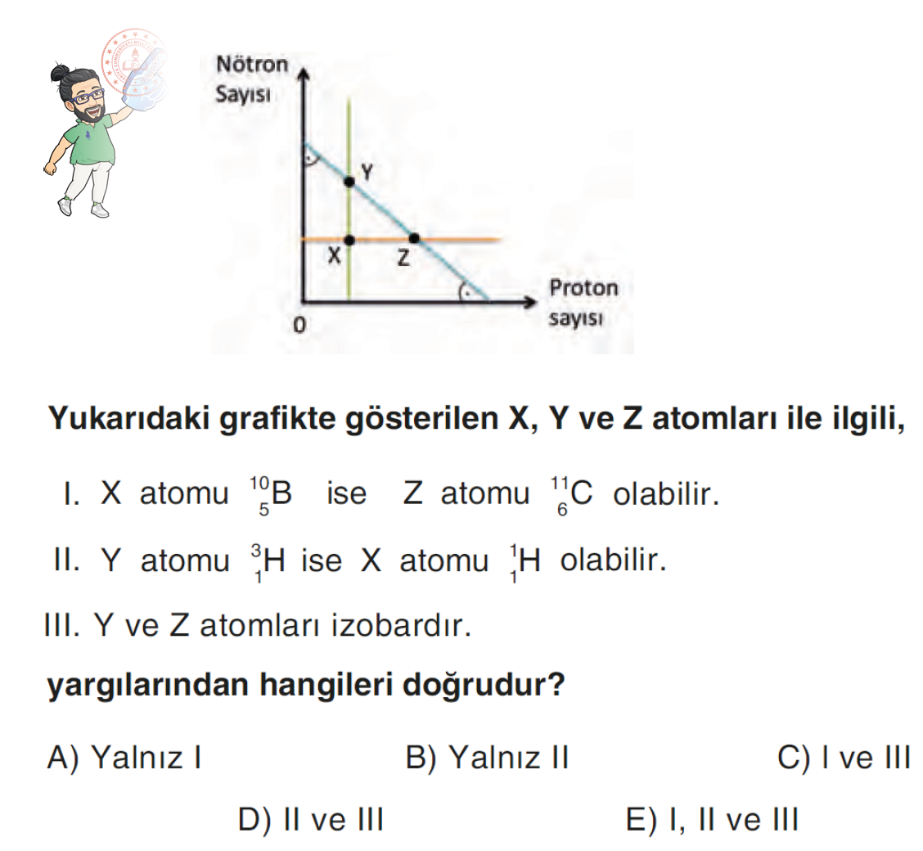
TYT
02
ATOMUN
YAPISI

Slide 51
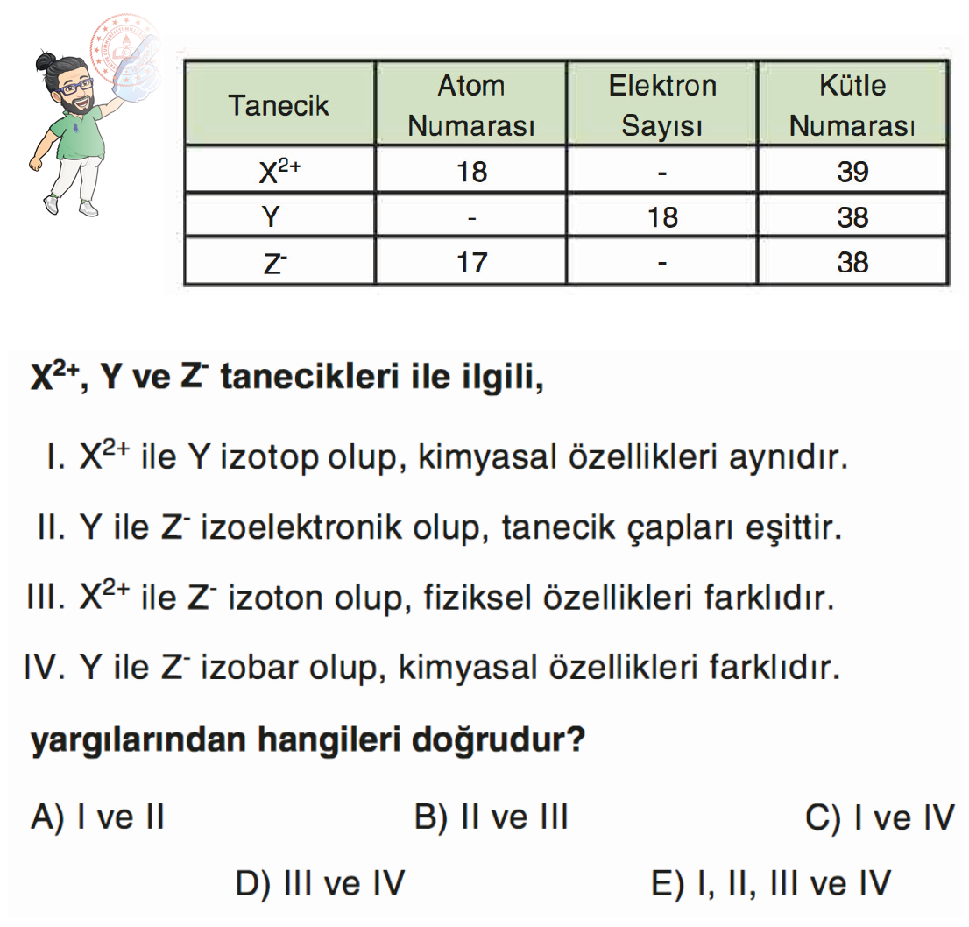
TYT
02
ATOMUN
YAPISI

Slide 52
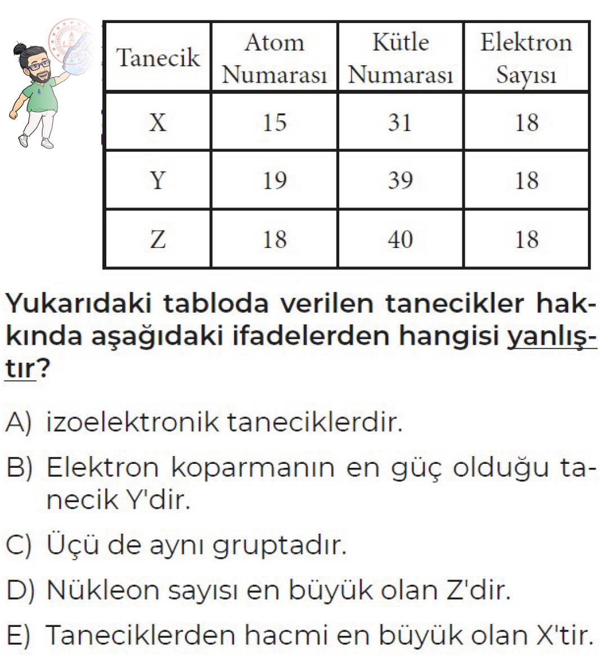
TYT
02
ATOMUN
YAPISI

Slide 53
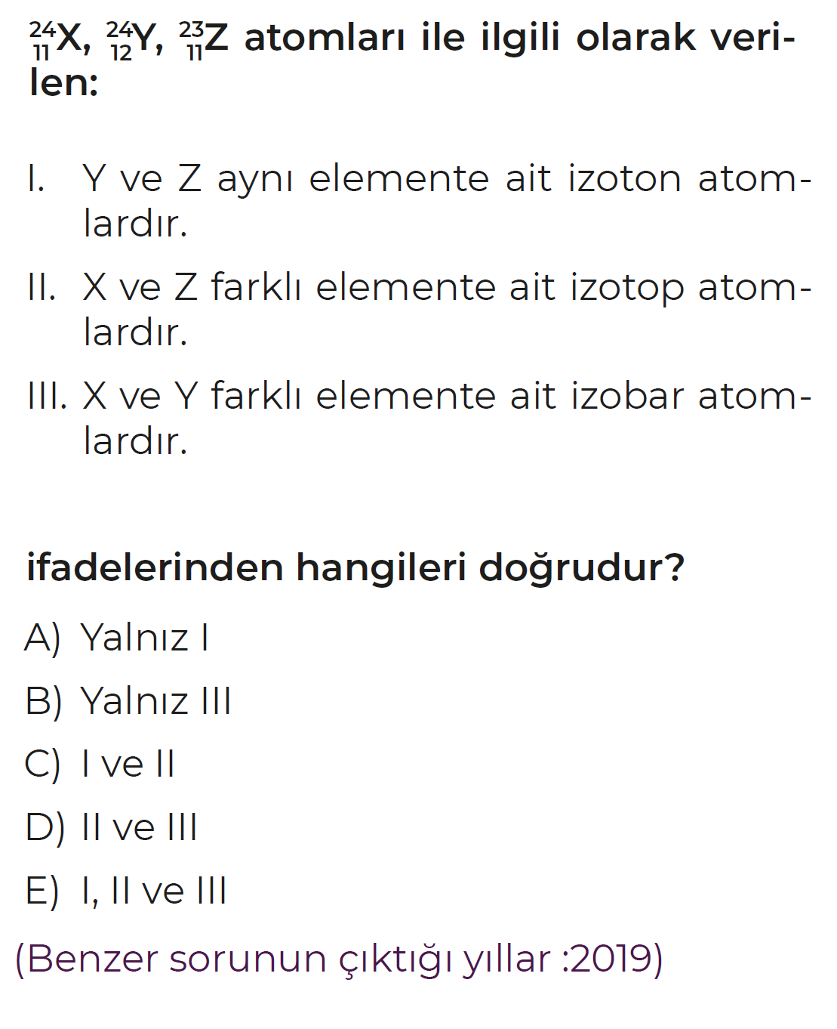
TYT
02
ATOMUN
YAPISI

Slide 54
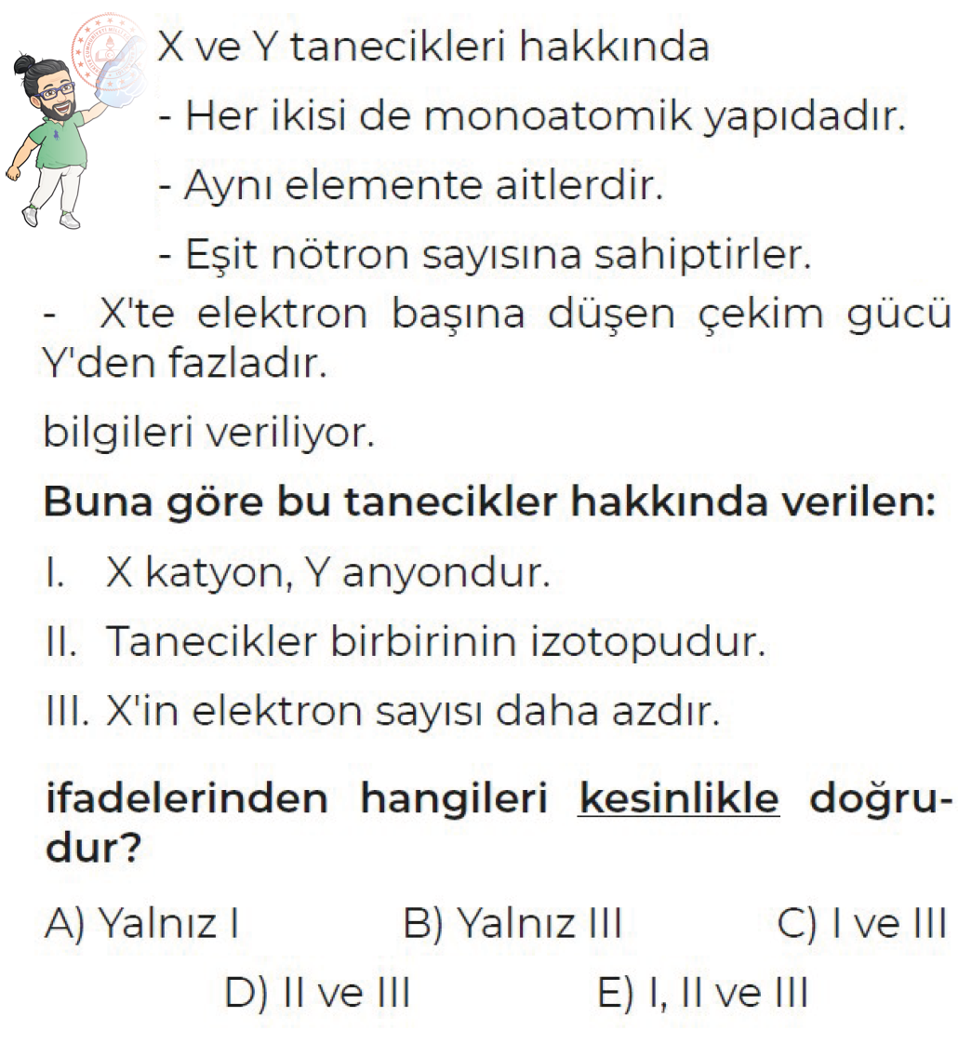
TYT
02
ATOMUN
YAPISI

Slide 55

TYT
02
ATOMUN
YAPISI

Slide 56
TYT
02
ATOMUN
YAPISI

Slide 57
TYT
02
ATOMUN
YAPISI

Slide 58

TYT
02
ATOMUN
YAPISI

Slide 59

TYT
02
ATOMUN
YAPISI

Slide 60

TYT
02
ATOMUN
YAPISI

Slide 61

TYT
02
ATOMUN
YAPISI

Slide 62

TYT
02
ATOMUN
YAPISI

Slide 63

TYT
02
ATOMUN
YAPISI

Slide 64

TYT
02
ATOMUN
YAPISI

Slide 65

TYT
02
ATOMUN
YAPISI

